Slide 1
ЭЛЕКТРОННОЕ ПРАВИТЕЛЬСТВО

Slide 2
Электронное правительство
Современное информационное общество ждёт от правительства
простого,
комфортного,
быстрого и
эффективного
взаимодействия с гражданами и бизнесом.
Такое взаимодействие может обеспечить электронное правительство – система государственного управления, основанная на автоматизации управленческих процессов в масштабах страны.

Slide 3
Место Республики Беларусь в мировых рейтингах
Организация Объединенных Наций раз в 2 года проводит глобальное исследование в области электронного правительства.
По результатам последнего исследования «Электронное правительство. Обзор 2018: Формирование электронного правительства для поддержки преобразований, направленных на создание стабильного и устойчивого общества» (источник: «E-Government Survey 2018: Gearing e-government to support transformation towards sustainable and resilient societies», New York, 2018) лидером рейтинга по уровню развития электронного правительства названа Дания.

Slide 4
Место Республики Беларусь в мировых рейтингах
В топ-10 стран с развитым электронным правительством вошли Австралия, Республика Корея, Великобритания, Швеция, Финляндия, Сингапур, Новая Зеландия, Франция, Япония.
Впервые в исследовании представлен уровень развития электронного правительства в городах. Изучались 40 городов, первое место заняла Москва, в первой тройке также Кейптаун и Таллин.
В целом Республика Беларусь относится к группе стран, непосредственно следующих за лидерами, имеющих большой потенциал и демонстрирующих динамику развития информационно-коммуникационных технологий.

Slide 5
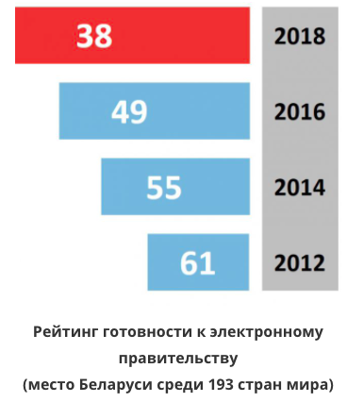
Место Республики Беларусь в мировых рейтингах

Slide 6
Сохранение позиций в топ-40 стран по уровню развития технологий ЭП стало преимущественно результатом проведенной работы в рамках ранее выполненных государственных программ и реализующейся в настоящее время Государственной программы развития цифровой экономики и информационного общества на 2016 – 2020 годы.
При этом практические результаты многих проектов последней программы станут доступными широкому кругу пользователей по итогам ее завершения с 2021 года (ID -карта для удаленной идентификации, электронные сервисы, реализуемые на базе создаваемых информационных систем, масштабирование проекта «Электронный рецепт» и «Электронная школа» в пределах республики).
Вместе с тем к 2020 году Беларусь по уровню развития ЭП опередила в рейтинге такие страны как Бельгия, Греция, Латвия, Китай, Кувейт, Малайзия, Саудовская Аравия, Сербия, Словакия.

Slide 7
Среди государств – участников ЕАЭС лидирующие позиции в рейтинге по индексу электронного правительства заняли Казахстан (29 место), Россия (36 место), далее расположились Беларусь (40 место), Армения (68 место) и Киргизия (83 место).
В целом лидерами данного рейтинга в мировом масштабе стали: Дания (удержавшая первенство, полученное в 2018 году), Республика Корея (с 2010 года традиционно выступающая в нем на лидирующих позициях), Эстония (практические результаты внедрения технологий электронного правительства с 16 позиции переместили страну на 3 место в рейтинге).

Slide 8
В аспекте отдельных направлений развития электронного правительства, формирующих соответствующие субиндексы, фактические результаты Беларуси оценены следующим образом.
К 2020 году, согласно обзору ООН, наша страна сохранила лидерство в регионе Восточной Европы по уровню развития информационно-коммуникационной инфраструктуры. Субиндекс телекоммуникационной инфраструктуры за 2 года вырос на 20,3 %.
Уже традиционно в обзоре отмечен очень высокий уровень развития человеческого капитала в Беларуси. Прирост значения соответствующего субиндекса Республики Беларусь относительно 2018 года составил 2,6 %.

Slide 9
В соответствии с оценкой ООН уровень развития электронных услуг в Республике Беларусь не претерпел значительных изменений по сравнению с 2018 годом (субиндекс веб-услуг соответствует значению 0,7).
Отметим, что на фоне работы по переводу административных процедур и государственных услуг в электронную форму в рамках реализации ряда мероприятий Государственной программы развития цифровой экономики и информационного общества на 2016 – 2020 годы к 2021 году будет фактически завершено создание современной технологической основы для ускоренного внедрения и широкого использования электронных услуг для граждан и бизнеса.

Slide 10
В предстоящий период планируется, что в рамках Государственной программы «Цифровое развитие Беларуси» на 2021 – 2025 годы на базе обозначенных результатов будут активно развиваться электронные услуги на принципах их
проактивности (оказание услуги преимущественно не по заявлению, а по факту наступления жизненной ситуации) и
комплексности предоставления (по запросу на получение электронной услуги пользователю доступен весь спектр необходимых для этого операций в электронной форме).

Slide 11
Помимо основных субиндексов в обзоре ООН представлены дополнительно изученные в рамках исследования параметры, характеризирующие уровень развития электронного правительства.
Так, отмечено, что Республика Беларусь по итогам 2018 – 2019 годов получила высокое значение по индексу развития открытых государственных данных (значение индекса соответствует 0,96). Такие результаты достигнуты за счет создания в 2018 году Национального портала открытых данных (data.gov.by), на котором уже опубликовано более 100 наборов. В настоящее время ведутся работы по созданию нормативных правовых условий для его активной эксплуатации заинтересованными.

Slide 12
По уровню электронного участия (e-participation) Беларусь согласно обзору ООН вошла в подгруппу стран с очень высоким уровнем значением индекса развития электронного участия (0,7 – 1), заняв итоговое 57 место в рейтинге по данному параметру совместно с Филиппинами, Парагваем, ЮАР и Индонезией. Первенство поделили Эстония, Республика Корея и США.
Более подробно с обзором ООН можно ознакомиться (на английском языке) по ссылке: https://publicadministration.un.org/egovkb/Portals/egovkb/Documents/un/2020-Survey/2020%20UN%20E-Government%20Survey%20(Full%20Report).pdf , а также на сайте ООН размещена база данных по электронному правительству, где, помимо отчетов за весь период исследований, доступен аналитический инструментарий для проведения анализа развития стран по данному направлению: https://publicadministration.un.org/egovkb/en-us/Data-Center .

Slide 13
Результаты и аналитика, представленные в обзоре ООН 2020 года по электронному правительству, детально изучаются и были учтены Министерством связи и информатизации при формировании Государственной программы «Цифровое развитие Беларуси» на 2021 – 2025 годы в целях обеспечения стабильного развития технологий электронного правительства в стране в интересах ее граждан, а также закрепления высоких позиций по данному направлению в мировом масштабе.

Slide 14
История развития электронного правительства в Беларуси
С практической точки зрения к системному формированию электронного правительства на общегосударственном уровне в Беларуси приступили в 2003 году, когда была утверждена государственная программа информатизации «Электронная Беларусь».
Фактической целью программы являлось формирование информационно-телекоммуникационной инфраструктуры и компьютеризация государственных учреждений для развертывания на этой основе системы оказания справочных и регистрационных услуг населению с использованием электронных государственных информационных ресурсов и систем.

Slide 15
История развития электронного правительства в Беларуси
Более конкретно развитие структуры реализации ЭП было описано в 2011 году в «Национальной программе ускоренного развития услуг в сфере информационно-коммуникационных технологий на 2011-2015г.».
Принятые в последние годы государственные стратегии и программы в сфере развития ЭП предусматривают ряд серьезных мер по углублению электронного взаимодействия граждан и государственных органов.
В «Стратегии развития информатизации в Республике Беларусь на 2016-2022 годы» одной из задач является вхождение в число первых 50 стран в индексе электронного участия ООН. При этом доля административных процедур и государственных услуг, оказываемых в электронном виде в 2022 году, должна составить не менее 75%.

Slide 16
Нормативная правовая база (1/22)
Нормативная правовая база по вопросам формирования и развития ЭП представлена рядом:
Законов Республики Беларусь,
Указов Президента Республики Беларусь,
Постановлений Совета Министров Республики Беларусь,
иных нормативных правовых актов.

Slide 17
Нормативная правовая база (2/22)
Законы Республики Беларусь (1/1)
1) Закон Республики Беларусь от 28 декабря 2009 года № 113-З
«Об электронном документе и электронной цифровой подписи» (Национальный реестр правовых актов Республики Беларусь, 2010 г., № 15, 2/1665)
2) Закон Республики Беларусь от 10 ноября 2008 года № 455-З
«Об информации, информатизации и защите информации» (Национальный реестр правовых актов Республики Беларусь, 2008 г.,
№ 279, 2/1552)

Slide 18
Нормативная правовая база (3/22)
Указы Президента Республики Беларусь (1/5)
1) Указ Президента Республики Беларусь от 16.12.2019 № 460
«Об общегосударственной автоматизированной информационной системе» (Национальный правовой Интернет-портал Республики Беларусь, 19.12.2019, 1/18721)
2) Указ Президента Республики Беларусь от 15 марта 2016 г. № 98
«О совершенствовании порядка передачи сообщений электросвязи» (Национальный правовой Интернет-портал Республики Беларусь, 17.03.2016, 1/16329)

Slide 19
Нормативная правовая база (4/22)
Указы Президента Республики Беларусь (2/5)
3) Указ Президента Республики Беларусь от 15 июня 2015 г. № 243
«Об электронном документообороте при подготовке и принятии правовых актов» (Национальный правовой Интернет-портал Республики Беларусь, 17.06.2015, 1/15849)
4) Указ Президента Республики Беларусь от 23 марта 2015 г. № 135
«О внесении изменений и дополнений в Директиву Президента Республики Беларусь» (Национальный правовой Интернет-портал Республики Беларусь, 25.03.2015, 1/15711)

Slide 20
Нормативная правовая база (5/22)
Указы Президента Республики Беларусь (3/5)
5) Указ Президента Республики Беларусь от 23 января 2014 г. № 46
«Об использовании государственными органами и иными государственными организациями телекоммуникационных технологий» (Национальный правовой Интернет-портал Республики Беларусь, 29.01.2014, 1/14787)
6) Указ Президента Республики Беларусь от 31 декабря 2013 г. № 590
«О некоторых вопросах государственных закупок товаров (работ, услуг)» (Национальный правовой Интернет-портал Республики Беларусь, 01.01.2014, 1/14720)

Slide 21
Нормативная правовая база (6/22)
Указы Президента Республики Беларусь (4/5)
7) Указ Президента Республики Беларусь 4 апреля 2013 г. №157
«О внесении изменений и дополнений в некоторые указы Президента Республики Беларусь» (Национальный реестр правовых актов Республики Беларусь, 05.04.2013, 1/14175)
8) Указ Президента Республики Беларусь от 8 ноября 2011 г. № 515
«О некоторых вопросах развития информационного общества в Республике Беларусь» (Национальный реестр правовых актов Республики Беларусь, 2011 г., № 125, 1/13064)

Slide 22
Нормативная правовая база (7/22)
Указы Президента Республики Беларусь (5/5)
9) Указ Президента Республики Беларусь от 1 февраля 2010 г. № 60
«О мерах по совершенствованию использования национального сегмента сети Интернет» (Национальный реестр правовых актов Республики Беларусь, 2010 г., № 29, 1/11368; 2012 г. № 8, 1/13223; Национальный правовой Интернет-портал Республики Беларусь, 10.01.2013, 1/13981)
10) Указ Президента Республики Беларусь от 30 сентября 2010 г. № 515
«О некоторых мерах по развитию сети передачи в Республике Беларусь» (Национальный реестр правовых актов Республики Беларусь, 2010 г., № 237, 1/12002)

Slide 23
Нормативная правовая база (8/22)
Постановления Совета Министров Республики Беларусь (1/9)
1) Постановление СМ РБ от 17 февраля 2020 г. № 95
«О национальном сегменте Республики Беларусь интегрированной информационной системы Евразийского экономического союза» (Национальный правовой Интернет-портал Республики Беларусь, 17.02.2020, 5/47809)
2) Постановление СМ РБ от 20 декабря 2019 г. № 880 «О порядке информационного взаимодействия в национальном сегменте Республики Беларусь» (Национальный правовой Интернет-портал Республики Беларусь, 23.12.2019, 5/47560)

Slide 24
Нормативная правовая база (9/22)
Постановления Совета Министров Республики Беларусь (2/9)
3) Постановление СМ РБ от 28 декабря 2017 г. № 1028
«О второй очереди программного комплекса «Одно окно» (Национальный правовой Интернет-портал Республики Беларусь, 06.01.2018, 5/44641) Прил.1. Перечень адм. процедур, подлежащих осуществлению местными исполнительными и распорядительными органами. Прил.2. Перечень адм. процедур, подлежащих осуществлению государственными органами, иными организациями. Прил.3. Перечень адм. процедур, подлежащих осуществлению гос. органами и организациями по месту работы, службы, учебы, подготовки, получения доходов, регистрации и иными организациями.

Slide 25
Нормативная правовая база (10/22)
Постановления Совета Министров Республики Беларусь (3/9)
4) Постановление СМ РБ от 22 августа 2017 г. № 637
«О мерах по реализации Закона Республики Беларусь «О внесении дополнений и изменений в Закон Республики Беларусь «Об основах административных процедур»
(Национальный правовой Интернет-портал Республики Беларусь, 26.08.2017, 5/44102)

Slide 26
Нормативная правовая база (11/22)
Постановления Совета Министров Республики Беларусь (4/9)
5) Постановление СМ РБ от 14 июля 2017 г. № 529
«Об административных процедурах, подлежащих осуществлению в электронной форме». Прил.1. Перечень адм. процедур, подлежащих осуществлению в электронной форме через единый портал электронных услуг в отношении граждан. Прил. 2. Перечень адм. процедур, подлежащих осуществлению в электронной форме через единый портал электронных услуг в отношении юридических лиц и индивидуальных предпринимателей. (Национальный правовой Интернет-портал РБ, 26.07.2017, 5/43958)

Slide 27
Нормативная правовая база (12/22)
Постановления Совета Министров Республики Беларусь (5/9)
6) Постановление СМ РБ от 12 апреля 2016 г. № 299
«Об утверждении критериев отнесения организации к бюджетным организациям, которые имеют незначительный документооборот» (Национальный реестр правовых актов РБ 14 апреля 2016 г. N 5/41955)
7) Постановление СМ РБ от 23 марта 2016 г. № 235
«Об утверждении Государственной программы развития цифровой экономики и информационного общества на 2016 – 2020 годы» (Национальный правовой Интернет-портал Республики Беларусь, 01.04.2016, 5/41866)

Slide 28
Нормативная правовая база (13/22)
Постановления Совета Министров Республики Беларусь (6/9)
8) Постановление СМ РБ от 10 июля 2015 г. № 584
«Об утверждении плана мероприятий по реализации Директивы Президента Республики Беларусь от 27 декабря 2006 г. № 2
«О дебюрократизации государственного аппарата и повышении качества обеспечения жизнедеятельности населения»
(Национальный реестр правовых актов Республики Беларусь, 14.07.2015, № 5/40784)

Slide 29
Нормативная правовая база (14/22)
Постановления Совета Министров Республики Беларусь (7/9)
9) Постановление СМ РБ от 28 марта 2011 г. № 384
(в ред. постановления СМ РБ от 12.06.2015 № 492)
Национальная программа ускоренного развития услуг в сфере информационно-коммуникационных технологий на 2011 — 2015 годы (Национальный реестр правовых актов РБ 30 марта 2011 г. N 5/33546)
10) Постановление СМ РБ от 9 августа 2010 г. № 1174
«О Стратегии развития информационного общества в РБ на период до 2015 года и плане первоочередных мер по реализации Стратегии развития информационного общества в РБ на 2010 год» (Национальный реестр правовых актов РБ, 2010 г., № 197, 5/32317)

Slide 30
Нормативная правовая база (15/22)
Постановления Совета Министров Республики Беларусь (8/9)
11) Постановление СМ РБ от 20 июля 2010 г. № 1086
«Об утверждении Положения о порядке удостоверения формы внешнего представления электронного документа на бумажном носителе» (Национальный реестр правовых актов Республики Беларусь, 2010 г.,
№ 183, 5/32219)
12) Постановление СМ РБ от 29 апреля 2010 г. № 644
«О некоторых вопросах совершенствования использования национального сегмента глобальной компьютерной сети Интернет» (Национальный реестр правовых актов Республики Беларусь, 2010 г.,
№ 108, 5/31750)

Slide 31
Нормативная правовая база (16/22)
Постановления Совета Министров Республики Беларусь (9/9)
13) Постановление СМ РБ от 30 марта 2010 г. № 466
«О некоторых вопросах создания и функционирования интегрированного информационного ресурса об имуществе, права на которое ограничены залоговыми обязательствами» (Национальный реестр правовых актов РБ, 2010 г. № 5/31557)
14) Постановление СМ РБ от 26 мая 2009 г. № 673
«О некоторых мерах по реализации Закона РБ «Об информации, информатизации и защите информации» и о признании утратившими силу некоторых постановлений СМ РБ» (Национальный реестр правовых актов РБ, 2009 г., № 134, 5/29836)

Slide 32
Нормативная правовая база (17/22)
Постановления (1/1)
Министерства внутренних дел РБ, Оперативно-аналитического центра
при Президенте РБ и Министерства связи и информатизации РБ
1) Постановление Министерства внутренних дел РБ, Оперативно-аналитического центра при Президенте РБ и Министерства связи и информатизации РБ от 05 августа 2016 г. № 211/11/9
«О порядке осуществления подтверждения операторами электросвязи сведений об абоненте»
(Национальный правовой Интернет-портал РБ, 05.05.2015, 8/29850)

Slide 33
Нормативная правовая база (18/22)
Постановления (1/1)
Министерства связи и информатизации Республики Беларусь
1) Постановление Министерства связи и информатизации Республики Беларусь от 13 мая 2016 г. № 5
«О перечне мероприятий в сфере информатизации»
(Национальный реестр правовых актов РБ 26 мая 2016 г. № 8/30938

Slide 34
Нормативная правовая база (19/22)
Приказы (1/4)
Оперативно-аналитического центра при Президенте РБ
1) Приказ ОАЦ при Президенте РБ от 18 марта 2020 г. № 82
«О создании и функционировании личных электронных кабинетов» (Национальный правовой Интернет-портал Республики Беларусь, 21.03.2020 г., 7/4483).
2) Приказ ОАЦ при Президенте РБ от 11 октября 2017 г. № 64
«О внесении изменений в некоторые приказы Оперативно-аналитического центра при Президенте Республики Беларусь» (Национальный правовой Интернет-портал Республики Беларусь, 14.10.2017, 7/3911).

Slide 35
Нормативная правовая база (20/22)
Приказы (2/4)
Оперативно-аналитического центра при Президенте РБ
3) Приказ ОАЦ при Президенте РБ от 30 сентября 2016 г. № 70
«О внесении изменений и дополнений в Приказ Оперативно-аналитического центра при Президенте Республики Беларусь от 27.05.2013 № 33»
4) Приказ ОАЦ при Президенте РБ от 12 июля 2016 г. № 55
«О системе противодействия нарушениям порядка пропуска трафика на сетях электросвязи» (Национальный правовой Интернет-портал Республики Беларусь, 20.07.2016, 7/3505)

Slide 36
Нормативная правовая база (21/22)
Приказы (3/4)
Оперативно-аналитического центра при Президенте РБ
5) Приказ ОАЦ при Президенте РБ от 10 декабря 2015 г. № 118
«Об утверждении Положения о Государственной системе управления открытыми ключами проверки электронной цифровой подписи РБ»
(Национальный реестр правовых актов РБ, 10.12.2015, 7/3335)
6) Приказ ОАЦ при Президенте РБ от 28 марта 2014 г. № 26
«Об утверждении Положения об основах использования республиканской платформы, действующей на основе технологий облачных вычислений»
(Национальный правовой Интернет-портал РБ, 01.04.2014, 7/2731)

Slide 37
Нормативная правовая база (22/22)
Приказы (4/4)
Оперативно-аналитического центра при Президенте РБ
7) Приказ ОАЦ при Президенте РБ от 29 ноября 2013 г. № 89
«Об утверждении Инструкции о порядке проведения аккредитации поставщиков услуг в Государственной системе управления открытыми ключами проверки электронной цифровой подписи Республики Беларусь и осуществления контроля за соблюдением условий аккредитации»
(Национальный правовой Интернет-портал РБ, 06.12.2013, 7/2650)

Slide 38
Создание системы
межведомственного электронного взаимодействия (1/4)
В начале 2000-ых практически полностью отсутствовали механизмы взаимодействия белорусских органов государственного управления между собой, а также с юридическими и физическими лицами в электронном виде.
Электронное взаимодействие было представлено лишь внутри нескольких ведомств в виде разнородных информационных систем, которые использовали свои способы идентификации, системы защиты информации и механизмы функционирования, предназначенные для узких предметных целей.

Slide 39
Создание системы
межведомственного электронного взаимодействия (2/4)
За рамки конкретного ведомства электронное взаимодействие не распространялось, затрудняя решение многих производственных задач (для юридических лиц) и жизненных ситуаций (для граждан).
Постепенно назрела необходимость в создании универсальных информационных систем и сервисов, использующих единые каналы связи, системы защиты информации, идентификации, применимые на всех уровнях государственного управления и доступные для использования бизнесу и гражданам.

Slide 40
Создание системы
межведомственного электронного взаимодействия (3/4)
К 2012 году в Беларуси определен ряд государственных информационных систем и инфраструктурных решений, обеспечивающих возможность автоматизированного электронного взаимодействия всех участников информационного обмена – госаппарата, населения и бизнеса, – ключевыми из которых являются:
общегосударственная автоматизированная информационная система (ОАИС);
система межведомственного электронного документооборота государственных органов Республики Беларусь (СМДО);
государственная система управления открытыми ключами проверки электронной цифровой подписи Республики Беларусь (ГосСУОК).

Slide 41
Создание системы
межведомственного электронного взаимодействия (4/4)
Оператором этих межведомственных информационных систем определен Национальный центр электронных услуг (НЦЭУ).
НЦЭУ – организация, подчиненная Оперативно-аналитическому центру при Президенте Республики Беларусь. Создана в 2012 году (п. 4 Указа Президента Республики Беларусь от 08.11.2011 № 515 «О некоторых вопросах развития информационного общества в Республике Беларусь» (далее – Указ № 515).
С этих пор и по настоящее время идет процесс планомерного перевода государственных информационных систем на работу в единой взаимосвязанной инфраструктуре.

Slide 42
Система оказания государственных электронных услуг (1/4)
В рамках единого организационного и информационно-коммуникационного пространства создана и развивается система качественного предоставления государственных электронных услуг гражданам и бизнесу.
Кроме того, созданная инфраструктура электронного правительства позволяет расширять границы электронного взаимодействия за пределы Республики Беларусь.

Slide 43
Система оказания государственных электронных услуг (2/4)
Так, в области межведомственного информационного взаимодействия сегодня в Республике Беларусь (1/2):
создана единая технологическая инфраструктура электронного взаимодействия государственных органов и иных государственных организаций на базе межведомственных информационных систем, центров обработки данных и Единой республиканской сети передачи данных (ЕРСПД);
заложены нормативно-правовые основы формирования и развития системы оказания электронных услуг органами государственной власти;

Slide 44
Система оказания государственных электронных услуг (3/4)
Так, в области межведомственного информационного взаимодействия сегодня в Республике Беларусь (2/2):
обеспечены единые механизмы идентификации и аутентификации участников информационного взаимодействия при работе в государственных информационных системах, при получении электронных услуг;
создан универсальный механизм выполнения административных процедур в электронном виде и оказания электронных услуг посредством Единого портала электронных услуг;
строятся процессы трансграничного юридически значимого электронного взаимодействия.

Slide 45
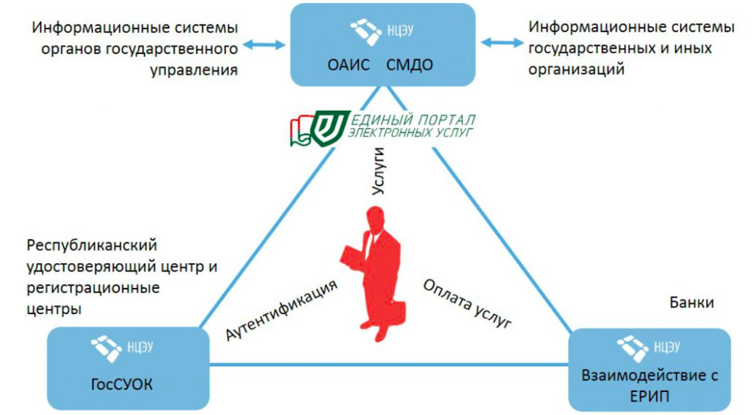
(4/4)

Slide 46
Трансграничное электронное взаимодействие (1/4)
НЦЭУ определен национальным оператором доверенной третьей стороны по признанию подлинности электронных документов при межгосударственном электронном взаимодействии, а также уполномоченным оператором интеграционного шлюза национального сегмента интегрированной информационной системы Евразийского экономического союза (ИИС ЕАЭС).
В инфраструктуре НЦЭУ развернуто, протестировано и принято в эксплуатацию программное обеспечение интеграционного шлюза ИИС ЕАЭС, сервисов доверенной третьей стороны и платформы компонентов базовой реализации общих процессов ЕАЭС.

Slide 47
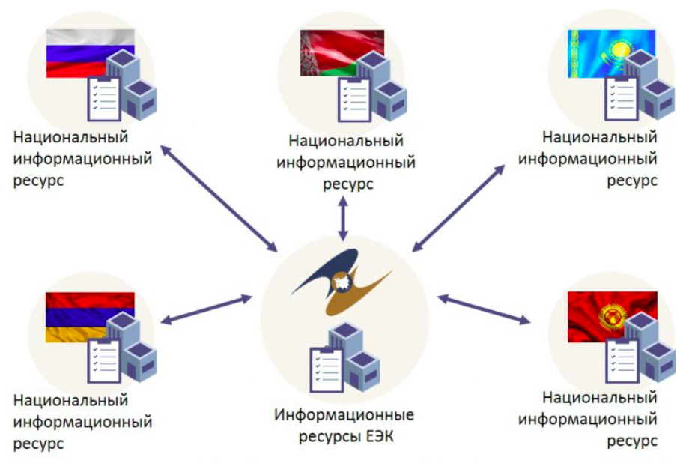
(2/4)

Slide 48
Трансграничное электронное взаимодействие (3/4)
В рамках реализации решения Коллегии Евразийской экономической комиссии от 14 апреля 2015 г. № 29 НЦЭУ было передано разработанное Департаментом информационных технологий ЕЭК программное обеспечение компонентов базовой реализации по общим процессам ЕАЭС.
Это программное обеспечение успешно развёрнуто и протестировано в инфраструктуре оператора интеграционного шлюза национального сегмента.

Slide 49
Трансграничное электронное взаимодействие (4/4)
НЦЭУ совместно с Государственным таможенным комитетом Республики Беларусь и республиканским унитарным предприятием «Межотраслевой научно-практический центр систем идентификации и электронных деловых операций» успешно запущен пилотный проект по введению маркировки товаров контрольными (идентификационными) знаками по товарной позиции «Предметы одежды, принадлежности к одежде и прочие изделия из натурального меха».
В перспективе – запуск пилотного проекта по обеспечению электронного документооборота между государствами – членами Евразийского экономического союза и Евразийской экономической комиссией (в том числе с использованием сервисов доверенной третьей стороны).

Slide 50
Доверенная третья сторона (1/2)
ДТС предназначена для обеспечения возможности межгосударственного обмена электронными документами и автоматизации процессов, связанных с подтверждением подлинности электронной цифровой подписи, целостности электронного документа и как следствие – признания его юридической силы и достоверности.
Применение сервиса ДТС позволяет:
повысить удобство обмена электронными документами, подписан-ными электронной цифровой подписью различных государств;
повысить уровень надежности и защищенности трансграничного межгосударственного информационного взаимодействия;
разрешать спорные вопросы, возникающие между участниками межгосударственных информационных процессов.

Slide 51
Доверенная третья сторона (2/2)
Среди возможных областей для использования сервисов ДТС рассматриваются:
электронная торговля,
государственные закупки,
телемедицина,
дистанционное образование,
фондовый рынок,
мобильные платежные системы,
электронные библиотеки и др.
На сегодняшний день организовано взаимодействие ДТС-Беларусь с ДТС Республики Казахстан.
В перспективе – налаживание каналов трансграничной электронной коммуникации с другими странами Евразийского экономического союза.

Slide 52
Участие НЦЭУ в международных проектах
по электронному правительству (1/2)
Национальный центр электронных услуг открыт для партнерских взаимоотношений, активно участвует в международных проектах по развитию технологий электронного правительства. Среди партнеров – аналогичные службы в России, Казахстане, Грузии, Азербайджане:
Центр Восточного партнерства, Эстонская Республика;
Академия электронного правительства, Эстонская Республика;
НАО «Государственная корпорация «Правительство для граждан», Республика Казахстан;
Государственная канцелярия Правительства Республики Молдова;
Лаборатория социальных инноваций MiLab, Республика Молдова;

Slide 53
Участие НЦЭУ в международных проектах
по электронному правительству (2/2)
Среди партнеров – аналогичные службы в России, Казахстане, Грузии, Азербайджане:
Представительство общественно полезного общества с ограниченной ответственностью «Internationales Bildungs-und Begegnungswerk gemeinnutzige Gesellschaft mit beschrankter Haftung» (Федеративная Республика Германия) в Республике Беларусь;
Департамент информационных технологий города Москвы;
Региональный хаб в сфере государственной службы в Астане, Республика Казахстан;
Программа Развития Организации Объединенных Наций в Республики Беларусь.

Slide 54
ОБЩЕГОСУДАРСТВЕННАЯ АВТОМАТИЗИРОВАННАЯ ИНФОРМАЦИОННАЯ СИСТЕМА
(ОАИС)

Slide 55
16 декабря 2019 г. издан Указ Президента Республики Беларусь № 460 «Об общегосударственной автоматизированной информационной системе» (далее – Указ № 460), определяющий порядок функционирования общегосударственной автоматизированной информационной системы (ОАИС).
В соответствии с Указом № 460 ОАИС предназначена для обеспечения электронного информационного взаимодействия государственных органов и организаций между собой, а также с иными организациями, нотариусами и гражданами.
Такое взаимодействие может осуществляться как в автоматическом, так и в автоматизированном режиме посредством защищенной информационно-коммуникационной инфраструктуры (ч. 1 п. 1).

Slide 56
В более узком понимании ОАИС является интеграционным инструментом, предназначенным:
для интеграции государственных информационных ресурсов (систем),
доступа к информации, предоставления электронных услуг,
осуществления административных процедур в электронной форме через единую точку доступа.

Slide 57
Создание ОАИС было предусмотрено Государственной программой информатизации Республики Беларусь на 2003–2005 годы и на перспективу до 2010 года «Электронная Беларусь», утвержденной постановлением СМ РБ от 27.12.2002 № 1819.
Начиная с 2011 года республиканским органам гос. управления и иным гос. организациям, подчиненным Правительству РБ, облисполкомам и Минскому горисполкому было предписано осуществить поэтапный переход на использование ОАИС для оказания электронных услуг и реализации государственных функций в электронном виде (п. 2 постановления СМ РБ от 09.08.2011 № 1074 «Об оказании электронных услуг и реализации государственных функций в электронном виде посредством общегосударственной автоматизированной информационной системы» (признано утратившим силу).

Slide 58
В определенных законодательными актами и постановлениями Совета Министров Республики Беларусь случаях использование ОАИС является обязательным (ч. 2 п. 1 Указа № 460).
Это означает, что электронное взаимодействие в таких случаях не может осуществляться иными способами, такими как, например, направление запросов, использование удаленного доступа к «ведомственным» информационным ресурсам (системам) и т.д.

Slide 59
Структура ОАИС (1/3)
ОАИС включает в себя различного рода подсистемы.
Условно их можно разделить на три блока (п. 3 Положения об ОАИС, утвержденного Указом № 460 (далее – Положение об ОАИС):
подсистему технологического назначения;
подсистему функционального назначения;
иные подсистемы, обеспечивающие реализацию задач ОАИС.

Slide 60
Структура ОАИС (2/3)
1) К подсистеме технологического назначения относятся:
базовый программно-технический комплекс;
система защиты информации;
иные подсистемы, обеспечивающие надлежащее техническое функционирование ОАИС.
2) К подсистеме функционального назначения относятся:
единый портал электронных услуг (далее – единый портал);
программный комплекс «Одно окно» (далее – ПК «Одно окно).

Slide 61
Структура ОАИС (3/3)
3) К иным подсистемам, обеспечивающим реализацию задач ОАИС, относятся:
ядро ОАИС (основа архитектуры ОАИС, предназначена для взаимодействия всех компонентов ОАИС);
ряд вспомогательных подсистем, отвечающих за реализацию определенных функций ОАИС (подсистемы:
«Аналитика»,
«Администрирование»,
«Мониторинг»,
«Платежные сервисы»
и др.).

Slide 62
Владелец и оператор ОАИС (1/3)
Владельцем и оператором ОАИС является РУП «Национальный центр электронных услуг» (далее – оператор ОАИС, НЦЭУ) (п. 5 Положения об ОАИС).
НЦЭУ – организация, подчиненная Оперативно-аналитическому центру при Президенте Республики Беларусь. Создана в 2012 году (п. 4 Указа Президента Республики Беларусь от 08.11.2011 № 515 «О некоторых вопросах развития информационного общества в Республике Беларусь» (далее – Указ № 515).

Slide 63
Владелец и оператор ОАИС (2/3)
Для обеспечения работы ОАИС оператор ОАИС осуществляет следующие функции (1/2):
определяет и утверждает единые технические требования и регламент функционирования ОАИС;
осуществляет эксплуатацию ОАИС, обеспечивает ее надлежащее техническое состояние, развитие (модернизацию), сопровождение и доработку имеющегося программного обеспечения;
организует доступ пользователей к ОАИС при информационном взаимодействии;
обеспечивает создание и функционирование личных электронных кабинетов на базе единого портала;

Slide 64
Владелец и оператор ОАИС (3/3)
Для обеспечения работы ОАИС оператор ОАИС осуществляет следующие функции (2/2):
уведомляет владельцев и операторов информационных ресурсов (систем), интегрированных с ОАИС, о выявленных сбоях и неисправностях в работе таких ресурсов (систем), а также нарушениях требований по защите информации;
осуществляет иные функции, необходимые для обеспечения работы ОАИС.

Slide 65
Информационное обеспечение ОАИС (1/6)
Сегодня в ОАИС интегрированы следующие государственные информационные ресурсы:
Единый государственный регистр юридических лиц и индивидуальных предпринимателей;
Единый государственный регистр недвижимого имущества, прав на него и сделок с ним;
Государственный реестр плательщиков (иных обязанных лиц);
Информационно-справочная система «Торговый реестр Республики Беларусь»;
Реестр бытовых услуг Республики Беларусь;

Slide 66
Информационное обеспечение ОАИС (2/6)
Сегодня в ОАИС интегрированы следующие государственные информационные ресурсы:
Услуги по регистрации доменных имен;
Информационные объекты автоматизированной системы «Паспорт»;
Сведения по делам об экономической несостоятельности (банкротстве);
Сведения о рассмотрении заявлений в порядке приказного производства;
Единый государственный банк данных о правонарушениях;

Slide 67
Информационное обеспечение ОАИС (3/6)
Сегодня в ОАИС интегрированы следующие государственные информационные ресурсы:
Реестр индивидуальных лицевых счетов застрахованных лиц в системе индивидуального (персонифицированного) учета в системе государственного социального страхования;
Продукция, закупаемая для государственных нужд;
Банк данных социальных выплат;
Единого реестра административно-территориальных и территориальных единиц Республики Беларусь;
Банк данных по учету и движению безработных;

Slide 68
Информационное обеспечение ОАИС (4/6)
Сегодня в ОАИС интегрированы следующие государственные информационные ресурсы:
Расчет налогов;
Реестр коммерческих организаций и индивидуальных предпринимателей с повышенным риском совершения правонарушений в экономической сфере;
Реестр подтверждения фактического вывоза товаров за пределы таможенной территории Таможенного союза;
Реестр контроля сроков действия таможенных процедур;
Автоматизированная информационная система обращения электронных рецептов в Республике Беларусь;

Slide 69
Информационное обеспечение ОАИС (5/6)
Сегодня в ОАИС интегрированы следующие государственные информационные ресурсы:
Реестр сертификатов Государственной системы управления открытыми ключами проверки электронной цифровой подписи Республики Беларусь;
Передача информации об иностранных гражданах и лицах без гражданства, временно пребывающих в Республике Беларусь;
База данных трудоспособных граждан не занятых в экономике;
Национальная автоматизированная система таможенного декларирования;

Slide 70
Информационное обеспечение ОАИС (6/6)
Сегодня в ОАИС интегрированы следующие государственные информационные ресурсы:
Автоматизированная система обеспечения оперативно-служебной деятельности;
Регистр информационных ресурсов и информационных систем;
Документальная информационная система Нацбанка;
Автоматизированная информационная система учета многодетных семей;
Единый реестр лицензий

Slide 71
Оказание электронных услуг с использованием ОАИС (1/6)
Под электронной услугой понимается услуга оператора ОАИС по обеспечению доступа субъекта информационных отношений к информационному ресурсу (системе) посредством ОАИС в целях передачи, получения, обмена информацией в электронной форме, не являющаяся административной процедурой (абз. 6 п. 2 Положения о порядке получения уникального идентификатора, утвержденного постановлением Совета Министров Республики Беларусь от 22.08.2017 № 637).
Понятие электронной услуги ОАИС содержится также в Порядке оказания электронных услуг ОАИС, утвержденном директором НЦЭУ 22.01.2020 (далее – Порядок).

Slide 72
Оказание электронных услуг с использованием ОАИС (2/6)
Под такой услугой согласно Порядку понимается электронная услуга по использованию информационных ресурсов (систем), интегрированных с ОАИС, а также по предоставлению информации в электронной форме из таковых.
Электронные услуги могут оказываться пользователю ОАИС тремя основными способами:
через личный электронный кабинет на едином портале;
без использования единого портала (по технологии «система-система» через базовый программно-технический комплекс ОАИС);
информационным посредником.

Slide 73
Оказание электронных услуг с использованием ОАИС (3/6)
Поставщиком электронных услуг, оказываемых с использованием ОАИС, выступает НЦЭУ.
Потребителями электронных услуг могут быть:
государственные органы, иные организации, выступающие посредством уполномоченных представителей (должностных лиц);
нотариусы;
индивидуальные предприниматели (их уполномоченные представители);
физические лица.

Slide 74
Оказание электронных услуг с использованием ОАИС (4/6)
Электронные услуги могут оказываться как на возмездной, так и на безвозмездной основе.
Электронная услуга на безвозмездной основе может быть оказана государственным органам, иным организациям, нотариусам и гражданам, которым в соответствии с законодательными актами предоставлено право на безвозмездное использование информационных ресурсов (систем) и (или) получение информации (подп. 5.3 п. 5 Указа № 515).
В случае отсутствия в законодательных актах права на безвозмездное использование информационных ресурсов (систем) или получение информации оператор ОАИС оказывает потребителю электронные услуги ОАИС на возмездной основе.

Slide 75
Оказание электронных услуг с использованием ОАИС (5/6)
Для получения электронной услуги на безвозмездной или возмездной основах потребитель должен принять условия договора об оказании электронных услуг и заключить с оператором ОАИС договор в письменной форме.
Согласно Регламенту ОАИС принятие условий договора выражается путем направления заявки оператору ОАИС.
Электронные услуги могут быть оказаны оператором ОАИС также после заключения потребителем публичного договора, текст которого размещен на едином портале (https://portal.gov.by).

Slide 76
Оказание электронных услуг с использованием ОАИС (6/6)
Условия публичного договора являются общими для всех потребителей.
Факт принятия (акцепта) потребителем условий публичного договора выражается в оплате потребителем электронных услуг в порядке и на условиях, определенных публичным договором.
Публичный договор при условии соблюдения порядка его оплаты считается заключенным в простой письменной форме.

Slide 77
Оказание электронных услуг с использованием ОАИС
Получение электронных услуг посредством единого портала (1/5)
Пользователями единого портала могут являться:
физические лица;
юридические лица и индивидуальные предприниматели;
государственные органы и иные организации.

Slide 78
Оказание электронных услуг с использованием ОАИС
Получение электронных услуг посредством единого портала (2/5)
Для получения электронных услуг посредством единого портала необходимо выполнить ряд действий :
1) заполнить заявку на основании электронной формы или в бумажном виде (для юридических лиц).
2) зарегистрироваться на едином портале в качестве пользователя.
Регистрация может быть осуществлена двумя способами:
через электронную почту;
через средство электронной цифровой подписи (ЭЦП).
3

Slide 79
Оказание электронных услуг с использованием ОАИС
Получение электронных услуг посредством единого портала (3/5)
Для получения электронных услуг посредством единого портала необходимо выполнить ряд действий :
3) авторизоваться на портале (с использованием логина/пароля либо с использованием средств ЭЦП);
4) заказать электронную услугу в личном электронном кабинете пользователя;
5) оплатить электронную услугу.

Slide 80
Оказание электронных услуг с использованием ОАИС
Получение электронных услуг посредством единого портала (4/5)
Для получения электронных услуг посредством единого портала необходимо выполнить ряд действий :
Оплата может быть совершена любым из удобных способов:
через Интернет-банкинг с использованием ЕРИП;
в отделении банка;
через инфокиоск;
через М-банкинг и т.д.
Для совершения оплаты необходимо воспользоваться кодом, который формируется в личном кабинете пользователя.

Slide 81
Оказание электронных услуг с использованием ОАИС
Получение электронных услуг посредством единого портала (5/5)
Для каждой электронной услуги на едином портале приведено ее описание, которое включает в себя следующую информацию:
как получить электронную услугу;
сроки оказания электронной услуги;
стоимость электронной услуги;
категории получателей электронной услуги;
результат оказания электронной услуги.

Slide 82
Оказание электронных услуг с использованием ОАИС
Получение электронных услуг через информационного посредника (1/3)
Правом осуществлять функции информационного посредника при оказании электронных услуг посредством ОАИС наделены два субъекта (приложение 1 к постановлению Совета Министров Республики Беларусь от 20.03.2020 № 159 «О реализации Указа Президента Республики Беларусь от 16 декабря 2019 г. № 460»):
республиканское унитарное предприятие почтовой связи «Белпочта»;
республиканское унитарное предприятие электросвязи «Белтелеком».

Slide 83
Оказание электронных услуг с использованием ОАИС
Получение электронных услуг через информационного посредника (2/3)
По информации, размещенной на официальной сайте оператора ОАИС, в настоящее время сеть информационных посредников состоит из 273 автоматизированных рабочих мест и позволяет предоставлять 22 электронные услуги по всей территории республики.
Информационные посредники предоставляют электронные услуги по запросу физическим и юридическим лицам, а также индивидуальным предпринимателям.
Для получения электронных услуг ОАИС через информационного посредника необходимо предъявить паспорт.

Slide 84
Оказание электронных услуг с использованием ОАИС
Получение электронных услуг через информационного посредника (3/3)
Лицо, обратившееся за получением электронных услуг к информационному посреднику, может получить запрашиваемую информацию на бумажном носителе.
Такая информация будет заверена уполномоченным работником Белпочты либо Белтелекома и в последующем может быть использована лицом в отношениях с третьими лицами для реализации своих прав и законных интересов (чч. 2, 3 п. 5 Указа № 460).

Slide 85
Оказание электронных услуг с использованием ОАИС
Осуществление адм. процедур посредством единого портала (1/9)
Перечень административных процедур, подлежащих осуществлению в электронной форме через единый портал, утвержден постановлением Совета Министров Республики Беларусь от 06.05.2020 № 271 (далее – постановление № 271) и насчитывает в себе 181 административную процедуру.

Slide 86
Оказание электронных услуг с использованием ОАИС
Осуществление адм. процедур посредством единого портала (2/9)
Помимо подачи заявления об осуществлении административной процедуры в электронной форме посредством единого портала пользователь имеет также возможность:
отозвать заявление об осуществлении административной процедуры;
получить административное решение (уведомление о принятом административном решении);
подать (отозвать) административную жалобу в электронной форме.
Примечание: За использование ОАИС для этих целей плата не взимается (подп. 7.1 п. 7 Положения об ОАИС).

Slide 87
Оказание электронных услуг с использованием ОАИС
Осуществление адм. процедур посредством единого портала (3/9)
Для выполнения действий, связанных с осуществлением административных процедур, пользователю необходимо зарегистрироваться на едином портале и пройти авторизацию согласно одному из способов доступа:
с использованием уникального идентификатора, который включает в себя логин (имя учетной записи гражданина в ОАИС) и пароль;
с использованием личного ключа ЭЦП;
без использования средств идентификации.

Slide 88
Оказание электронных услуг с использованием ОАИС
Осуществление адм. процедур посредством единого портала (4/9)
Способ доступа для каждой административной процедуры определен в перечне административных процедур, подлежащих осуществлению в электронной форме через единый портал электронных услуг (постановление № 271).
Для получения уникального идентификатора пользователю необходимо обратиться в службу выдачи уникального идентификатора с письменным заявлением.

Slide 89
Оказание электронных услуг с использованием ОАИС
Осуществление адм. процедур посредством единого портала (5/9)
При этом потребуется предъявить документ, удостоверяющий личность, а также дать письменное согласие на проведение сверки указанных им сведений с информацией, содержащейся в государственных информационных ресурсах (системах), владельцем которых является Министерство внутренних дел (пп. 5 и 6 Положения о порядке получения уникального идентификатора, утвержденное постановлением Совета Министров Республики Беларусь от 22.08.2017 № 637 (далее – Положение № 637).

Slide 90
Оказание электронных услуг с использованием ОАИС
Осуществление адм. процедур посредством единого портала (6/9)
Сведения о присвоенном уникальном идентификаторе выдаются на руки в виде соответствующего извещения (приложение 2 к Положению № 637).
После получения уникального идентификатора пользователь получает доступ в личный электронный кабинет, который формируется в автоматическом режиме одновременно с получением пользователем уникального идентификатора (п. 4 Положения № 637).
Подтверждение оплаты административной процедуры (при необходимости) производится путем проставления отметки об оплате (указания номера транзакции в ЕРИП) либо прикрепления к заявлению об осуществлении административной процедуры квитанции об оплате.

Slide 91
Оказание электронных услуг с использованием ОАИС
Осуществление адм. процедур посредством единого портала (7/9)
Для каждой административной процедуры, осуществляемой в электронной форме через единый портал, приведено ее описание, которое включает в себя следующую информацию:
как получить административную процедуру;
сроки осуществления административной процедуры;
стоимость административной процедуры;
категории заинтересованных лиц;
результат осуществления административной процедуры.

Slide 92
Оказание электронных услуг с использованием ОАИС
Осуществление адм. процедур посредством единого портала (8/9)
Заявление об осуществлении административной процедуры, поданное в электронной форме через единый портал, рассматривается в том же порядке, который предусмотрен для рассмотрения заявлений, поданных в письменной форме (п. 8 статьи 14 Закона Республики Беларусь от 28.10.2008 № 433-З «Об основах административных процедур» (далее – Закон № 433-З).
Административное решение, принятое в электронной форме, либо извещение о таком решении направляются пользователю через единый портал не позднее семи рабочих дней со дня принятия соответствующего решения (ч. 3 п. 1 ст. 27 Закона № 433-З).

Slide 93
Оказание электронных услуг с использованием ОАИС
Осуществление адм. процедур посредством единого портала (9/9)
Уведомление о принятом административном решении отражается в личном электронном кабинете пользователя.
Административная жалоба, поданная в электронной форме через единый портал, рассматривается в месячный срок со дня ее регистрации, если законодательством об административных процедурах не предусмотрен сокращенный срок рассмотрения для соответствующих административных жалоб (ст. 37 Закона № 433-З).
Уведомление о принятом решении по административной жалобе также отражается в личном электронном кабинете пользователя.

Slide 94
Единые технические требования (ЕТТ) ОАИС
Электронная услуга ОАИС (далее – ЭУ) – услуга, оказываемая Оператором ОАИС на основании соглашения о взаимодействии, заключаемого (заключенного) между Поставщиком информации и Оператором ОАИС, с целью предоставления (получения, изменения, актуализации) информации в электронном виде;
Ядро управления API ОАИС – подсистема взаимодействия с ОАИС, предназначенная для оказания электронных услуг ОАИС;
ЕПЭУ – единый портал электронных услуг;
ИР – информационный ресурс;
ИПЭУ – Информационный посредник электронных услуг ОАИС ;
ИС – информационная система;
WS – веб-сервис;

Slide 95
ЕТТ ОАИС
ТЕХНИЧЕСКИЕ ТРЕБОВАНИЯ К ОРГАНИЗАЦИИ ВЗАИМОДЕЙСТВИЯ ПОСТАВЩИКА ИНФОРМАЦИИ И ОАИС (1/9)
Поставщик информации для организации взаимодействия ИР (ИС) с ОАИС обеспечивает: разработку веб-сервисов, построенных с учетом требований архитектурного стиля REST, в соответствии с требованиями Методики по интеграции информационного ресурса (системы) с ОАИС с использованием ядра управления API ОАИС, утверждённой Оператором ОАИС и размещенной сайте Оператора ОАИС в разделе «Услуги/Услуги ОАИС/Разработчикам» и на ЕПЭУ (https://portal.gov.by) в разделе «Вопросы и ответы/ Разработчикам услуг, владельцам информационных ресурсов» (далее – Методика по интеграции).

Slide 96
ТЕХНИЧЕСКИЕ ТРЕБОВАНИЯ К ОРГАНИЗАЦИИ ВЗАИМОДЕЙСТВИЯ ПОСТАВЩИКА ИНФОРМАЦИИ И ОАИС (2/9)
Взаимодействие ИР (ИС) с ОАИС осуществляется посредством HTTP-запросов к веб-сервису Поставщика информации.
Схема построения взаимодействия Поставщика информации и ОАИС представлена на рисунке 1.

Slide 97
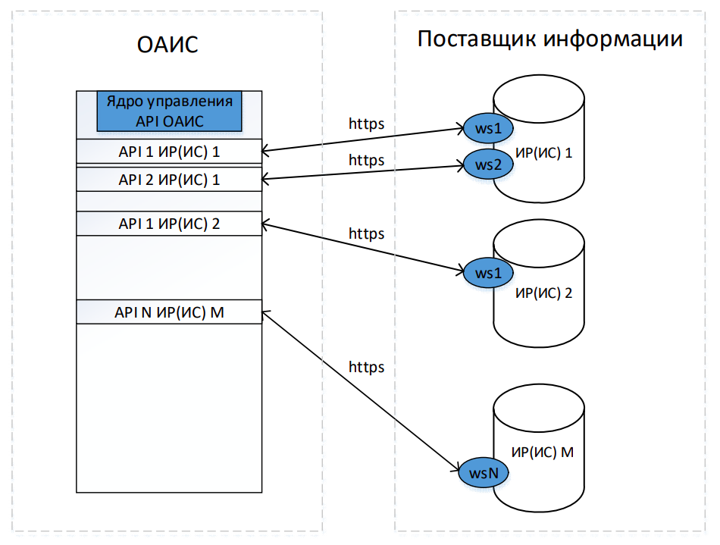
Рисунок 1 – Схема взаимодействия Поставщика информации и ОАИС

Slide 98
ТЕХНИЧЕСКИЕ ТРЕБОВАНИЯ К ОРГАНИЗАЦИИ ВЗАИМОДЕЙСТВИЯ ПОЛЬЗОВАТЕЛЯ И ОАИС (2/9)
Схема построения взаимодействия Пользователя и ОАИС представлена на рисунке 2.

Slide 99
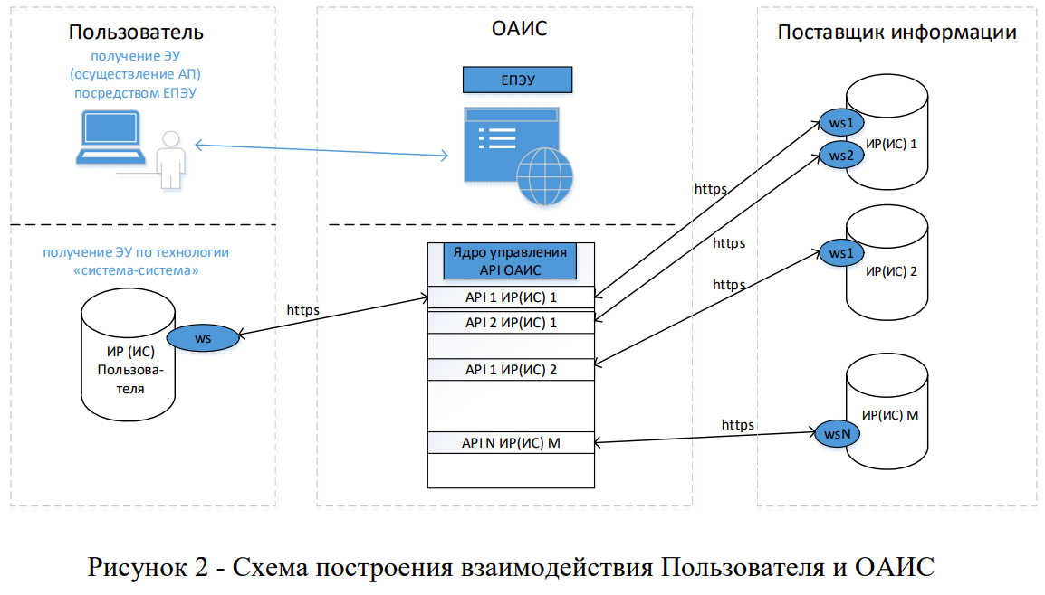

Slide 100
СИСТЕМА МЕЖВЕДОМСТВЕННОГО ЭЛЕКТРОННОГО ДОКУМЕНТООБОРОТА ГОСУДАРСТВЕННЫХ ОРГАНОВ РЕСПУБЛИКИ БЕЛАРУСЬ
(СМДО)

Slide 101
Система межведомственного электронного документооборота (СМДО) была разработана в рамках Государственной программы информатизации Республики Беларусь на 2003-2005 годы и на перспективу до 2010 года «Электронная Беларусь», утвержденной постановлением Совета Министров Республики Беларусь от 27.12.2002
№ 1819 (проект 49 «Создание первой очереди системы межведомственного электронного документооборота государственных органов Республики Беларусь»).
Все имущественные права на использование системы были переданы НЦЭУ. НЦЭУ является единственным правообладателем СМДО и передачу прав на ее обслуживание, сопровождение и доработку другим сторонам не осуществляло.

Slide 102
Регламент функционирования системы межведомственного электронного документооборота государственных органов Республики Беларусь утвержден директором государственного предприятия «НЦЭУ» 07.09.2020.
В настоящее время в СМДО работают порядка 12 000 белорусских организаций и ведомств.

Slide 103
Система межведомственного электронного документооборота (СМДО) государственных органов Республики Беларусь предназначена для обеспечения межведомственного взаимодействия государственных органов, государственных организаций и иных организаций (далее – государственные органы и иные организации).
Цели СМДО:
обеспечение информационного взаимодействия государственных органов и иных организаций;
оперативный обмен электронными документами;
сокращение количества документов на бумажных носителях.

Slide 104
3. ОБЩЕЕ ОПИСАНИЕ ТРЕБОВАНИЙ, ПРОЦЕССОВ, МЕТОДОВ РАБОТЫ
3.1. Общие процессы СМДО.
Общая схема функционирования СМДО и процесс обмена электронными документами между Абонентами СМДО представлены на Рис. 1 и 2.
ВСЭД – ведомственная система электронного документооборота государственного органа и иной организации;
Взаимодействие ВСЭД Абонентов СМДО при обмене электронными документами осуществляется посредством Ядра СМДО (Рис. 3)
Исходящий документ (файл) с реквизитами (перечень обязательных/ необязательных реквизитов определяется Форматом СМДО) формируется в ВСЭД согласно Инструкции о порядке работы с электронными документами.

Slide 105
3. ОБЩЕЕ ОПИСАНИЕ ТРЕБОВАНИЙ, ПРОЦЕССОВ, МЕТОДОВ РАБОТЫ
3.1. Общие процессы СМДО.
Получение входящего документа в ВСЭД включает следующие этапы:
прием XML-пакета из ядра СМДО;
анализ XML-пакета и проверка его корректности;
проверка ЭЦП вложенных файлов;
при некорректном XML-пакете или некорректности ЭЦП на стороне ВСЭД формируется квитанция об ошибке с указанием причины ошибки;
при корректном XML-пакете формируется квитанция о доставке в ВСЭД Абонента СМДО, выполняется преобразование XML-пакета в формат ВСЭД, поступивший документ импортируется в ВСЭД, выполняется регистрация (или отказ в регистрации) поступившего документа, формируется квитанция о регистрации (или отказе в регистрации с указанием причины).

Slide 106
3. ОБЩЕЕ ОПИСАНИЕ ТРЕБОВАНИЙ, ПРОЦЕССОВ, МЕТОДОВ РАБОТЫ
3.1. Общие процессы СМДО.
Регистрация документа, поступившего по СМДО, выполняется в соответствии с Инструкцией о порядке работы с электронными документами.
Квитанции направляются в Ядро СМДО, с последующей пересылкой отправителю документа.

Slide 107
3. ОБЩЕЕ ОПИСАНИЕ ТРЕБОВАНИЙ, ПРОЦЕССОВ, МЕТОДОВ РАБОТЫ
3.1. Общие процессы СМДО.
3.1.1. Проверка ЭЦП ядром СМДО осуществляется по алгоритму:
проверка издателя сертификата открытого ключа. Уведомление отправителю документа формируется в случае, если сертификат открытого ключа издан не РУЦ;
проверка на целостность: проверяется соответствие хеш-значения, зафиксированного в ЭЦП, хеш-значению соответствующего файла. Уведомление отправителю документа формируется только в случае отрицательного результата проверки;
проверка статуса сертификата открытого ключа (отозван) на текущий момент времени (время поступления в СМДО). Уведомление о том, что сертификат отозван, формируется отправителю документа только в случае, если сертификат присутствует в списке отозванных сертификатов.

Slide 108
3. ОБЩЕЕ ОПИСАНИЕ ТРЕБОВАНИЙ, ПРОЦЕССОВ, МЕТОДОВ РАБОТЫ
3.1. Общие процессы СМДО.
Отправка исходящего документа включает следующие этапы:
формирование XML-пакета, определяемого Форматом СМДО;
передача XML-пакета в Ядро СМДО.
Обработка Ядром СМДО состоит из следующих этапов:
анализ XML-пакета и проверка его корректности;
проверка всех ЭЦП в XML-пакете;
формирование квитанций, определяемых Форматом СМДО:
квитанция о доставке в СМДО;
квитанция о доставке с ошибкой - если пакет не проходит проверку. В этом случае отправитель должен устранить причины, вызывающие ошибку, и повторить отправку документа;
доставка XML-пакета по назначению (маршрутизация).

Slide 109
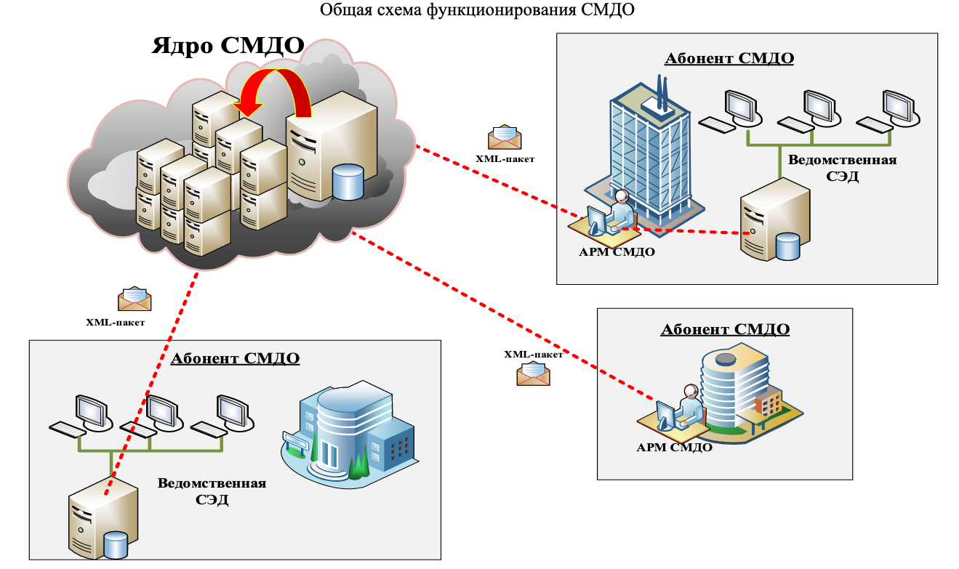

Slide 110
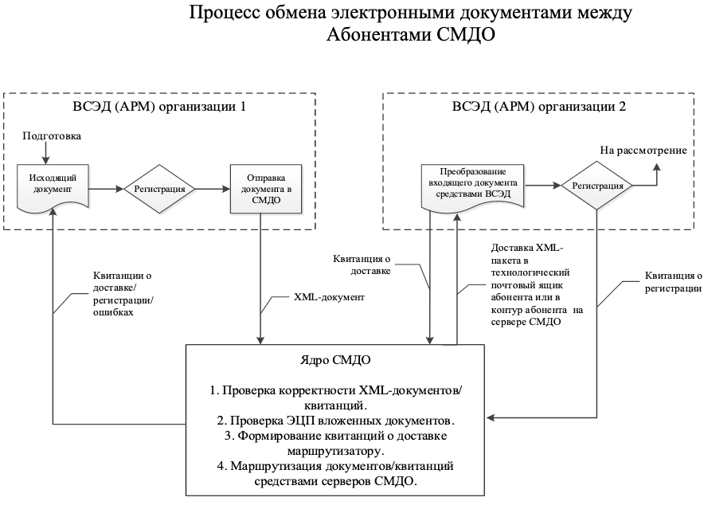

Slide 111
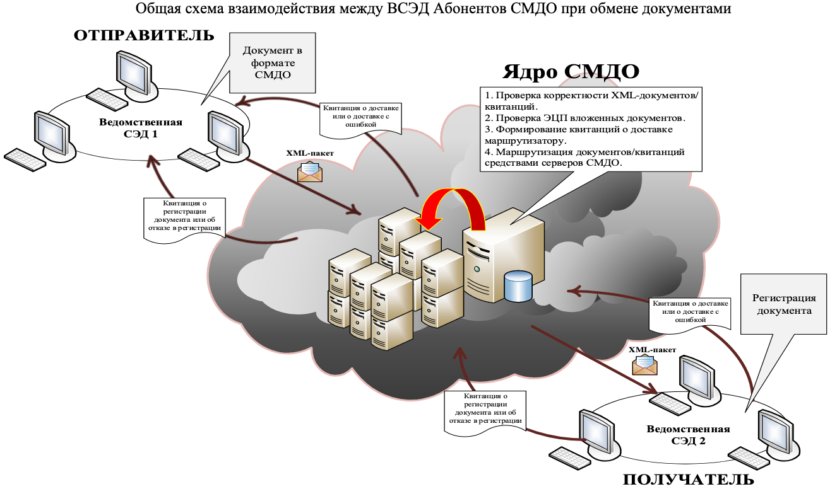

Slide 112
3. ОБЩЕЕ ОПИСАНИЕ ТРЕБОВАНИЙ, ПРОЦЕССОВ, МЕТОДОВ РАБОТЫ
3.2. Описание методов интеграции ВСЭД с СМДО.
При взаимодействии ВСЭД с СМДО могут использоваться 2 варианта интеграции (Рис.4):
с полной интеграцией (автоматический режим обмена документами);
с неполной интеграцией (полуавтоматический режим обмена документами).

Slide 113
3. ОБЩЕЕ ОПИСАНИЕ ТРЕБОВАНИЙ, ПРОЦЕССОВ, МЕТОДОВ РАБОТЫ
3.2. Описание методов интеграции ВСЭД с СМДО.
3.2.1. Описание процесса взаимодействия ВСЭД с полной интеграцией с СМДО.
При полной интеграции взаимодействие с СМДО происходит только посредством ВСЭД: обмен документами в порядке, определяемом Форматом СМДО, выполняется между рабочим местом пользователя ВСЭД и Ядром СМДО по протоколам SMTP и POP3.
Процесс прохождения документа через СМДО при полной интеграции состоит из следующих этапов:
отправка документа;
обработка документа в Ядре СМДО;
получение документа.

Slide 114
3. ОБЩЕЕ ОПИСАНИЕ ТРЕБОВАНИЙ, ПРОЦЕССОВ, МЕТОДОВ РАБОТЫ
3.2. Описание методов интеграции ВСЭД с СМДО.
Этап 1 – отправка документа. Отправка документа со стороны ВСЭД в транспортную среду СМДО должна осуществляться один раз в 5 минут с момента формирования готового XML-пакета ВСЭД отправителя (отправки документа ответственным работником Абонента СМДО в ВСЭД).
При отправке документа выполняется его преобразование в XML-пакет с последующей передачей в Ядро СМДО.
Квитанция о доставке XML-пакета от Ядра СМДО служит для контроля доставки сообщения и готовности СМДО к последующей его обработке и доставке Абоненту СМДО - получателю.

Slide 115
3. ОБЩЕЕ ОПИСАНИЕ ТРЕБОВАНИЙ, ПРОЦЕССОВ, МЕТОДОВ РАБОТЫ
3.2. Описание методов интеграции ВСЭД с СМДО.
Этап 2 – обработка документа в Ядре СМДО. Время обработки документа в Ядре СМДО составляет не более 11 минут.
Этап 3 – получение документа. Получение документа из СМДО в ВСЭД должно осуществляться с интервалом не чаще чем один раз в 5 минут и не реже чем один раз в 30 7 минут. Для поступивших по СМДО документов предусмотрено обязательное квитантирование о доставке и регистрации. Квитанции формируются ВСЭД автоматически по факту поступления документа. Для полученных документов в технологическом ящике потребителя сервисом ВСЭД (модуль интеграции) должна проставляться отметка об удалении

Slide 116
3. ОБЩЕЕ ОПИСАНИЕ ТРЕБОВАНИЙ, ПРОЦЕССОВ, МЕТОДОВ РАБОТЫ
3.2. Описание методов интеграции ВСЭД с СМДО.
3.2.2. Описание процесса взаимодействия ВСЭД при неполной интеграции и СМДО. При неполной интеграции формирование XML-пакета происходит посредством ВСЭД, отправка и получение XML-пакета в Ядро СМДО осуществляется из АРМ СМДО по протоколам NOTES/HTTP.
Процесс взаимодействия ВСЭД с СМДО при неполной интеграции осуществляется посредством АРМ СМДО. Данный вариант подключения ВСЭД к СМДО предполагает наличие физического разделения локально-вычислительных сетей Абонента СМДО: пользователь на носителе информации переносит сформированные ВСЭД XML-пакеты на компьютер с АРМ СМДО и уже из АРМ выполняет приемку и отправку документов по каналам СМДО.

Slide 117
3. ОБЩЕЕ ОПИСАНИЕ ТРЕБОВАНИЙ, ПРОЦЕССОВ, МЕТОДОВ РАБОТЫ
3.2. Описание методов интеграции ВСЭД с СМДО.
Основные отличия работы ВСЭД с неполной интеграцией:
отправка документа осуществляется из АРМ СМДО непосредственно в Ядро СМДО;
получение документа от Ядра СМДО осуществляется посредством АРМ СМДО с последующим его импортом в ВСЭД;
экспорт/импорт документов из/в АРМ СМДО Абонента СМДО, использующим ВСЭД с неполной интеграцией, регламентируется внутренними документами Абонента СМДО.

Slide 118
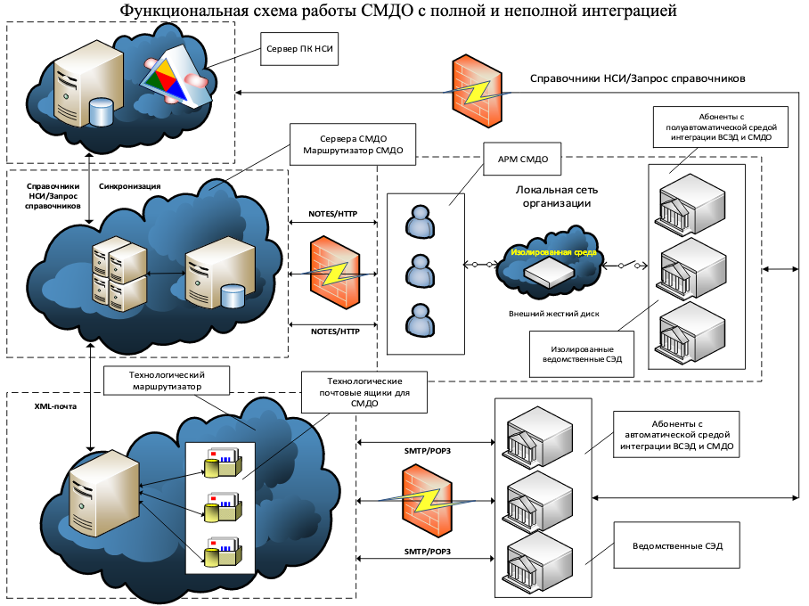

Slide 119
3. ОБЩЕЕ ОПИСАНИЕ ТРЕБОВАНИЙ, ПРОЦЕССОВ, МЕТОДОВ РАБОТЫ
3.3. Взаимодействие АРМ СМДО и СМДО. Использование АРМ СМДО в целях осуществления межведомственного информационного взаимодействия допускается только для государственных органов и иных организаций, использующих ВСЭД, предназначенные для обработки информации, отнесенной к государственным секретам.
Работа по созданию документа, подписанию ЭЦП, регистрации и отправке/приемке документов ведется в АРМ СМДО, программное обеспечение которого устанавливается у Абонента СМДО при его подключении к СМДО. Получив документ в АРМ СМДО, пользователь регистрирует его средствами АРМ СМДО, а также регистрирует в порядке, установленном в государственном органе и иной организации, использующих ВСЭД, предназначенные для обработки информации, отнесенной к государственным секретам.

Slide 120
3. ОБЩЕЕ ОПИСАНИЕ ТРЕБОВАНИЙ, ПРОЦЕССОВ, МЕТОДОВ РАБОТЫ
3.4. Описание требований при взаимодействии с СМДО.
3.4.1. Абонент СМДО обязан обеспечить выполнение Единых технических требований СМДО.
3.4.2. Требования к ВСЭД при взаимодействии с СМДО:
работа ВСЭД с СМДО должна осуществляется через транспортную систему почтовых серверов по протоколам POP3, SMTP с авторизацией для Абонентов СМДО с полной интеграцией и посредством АРМ СМДО при неполной интеграции;
процессы отправки и получения документов со стороны ВСЭД должны быть разделены;
…

Slide 121
3. ОБЩЕЕ ОПИСАНИЕ ТРЕБОВАНИЙ, ПРОЦЕССОВ, МЕТОДОВ РАБОТЫ
3.4. Описание требований при взаимодействии с СМДО.
при передаче одного сообщения в СМДО:
объем всех вложений (вложенных файлов) не должен превышать 200 МБ;
типы файлов, передаваемые в качестве вложений, должны соответствовать справочнику системы ПК НСИ – «Типы файлов»;
количество уникальных файлов-вложений – до 20;
количество уникальных ЭЦП на файл – до 20;
количество Абонентов СМДО - получателей – до 100;
интеграция с ПК НСИ. Обновление актуальных справочников ПК НСИ осуществляется один раз в сутки в ночное время в автоматическом режиме.

Slide 122
3. ОБЩЕЕ ОПИСАНИЕ ТРЕБОВАНИЙ, ПРОЦЕССОВ, МЕТОДОВ РАБОТЫ
3.4. Описание требований при взаимодействии с СМДО.
3.4.3. В случае нарушения требований к сообщениям при передаче по СМДО по:
объему,
типам файлов,
количеству вложений,
уникальных ЭЦП и
количеству Абонентов СМДО-получателей,
происходит отказ в дальнейшей обработке XML-пакета ядром СМДО с отправкой уведомления отправителю с информированием о не соответствии Регламенту СМДО.

Slide 123
3. ОБЩЕЕ ОПИСАНИЕ ТРЕБОВАНИЙ, ПРОЦЕССОВ, МЕТОДОВ РАБОТЫ
3.4. Описание требований при взаимодействии с СМДО.
3.4.4. Облачное хранилище СМДО предназначено для организации обмена и удаленного хранения Абонентами СМДО общедоступной информации без применения ЭЦП, объем вложенных файлов может превышать 200 Мб.
Основные положения Облачного хранилища СМДО описаны в разделе 12 «ОБЛАЧНОЕ ХРАНИЛИЩЕ СМДО».

Slide 124
3. ОБЩЕЕ ОПИСАНИЕ ТРЕБОВАНИЙ, ПРОЦЕССОВ, МЕТОДОВ РАБОТЫ
3.5. Взаимодействие информационных систем с СМДО
Взаимодействие информационных систем с СМДО осуществляется в соответствии с Форматом СМДО НЦЭУ в порядке и на условиях, определенных договором, заключаемым с НЦЭУ.

Slide 125
4. ПОДКЛЮЧЕНИЕ К СМДО/ОТКЛЮЧЕНИЕ ОТ СМДО
4.1. Основанием для подключения государственного органа и иной организации к СМДО является выполнение им Единых технических требований СМДО, а также наличие заявки по установленной НЦЭУ форме о подключении ВСЭД к СМДО.
Подключение ВСЭД к СМДО и доступ ВСЭД (АРМ) к СМДО обеспечиваются Оператором СМДО на возмездной основе (за исключением случаев, установленных законодательством Республики Беларусь) в соответствии с тарифами, установленными Оператором СМДО.

Slide 126
4. ПОДКЛЮЧЕНИЕ К СМДО/ОТКЛЮЧЕНИЕ ОТ СМДО
4.2. Основанием для отключения Абонента СМДО является расторжение договора на оказание электронных услуг, заключенного между Оператором СМДО и Абонентом СМДО.
Документы, определяющие порядок подключения и предоставления доступа ВСЭД к СМДО, размещены на официальном сайте НЦЭУ www.nces.by.

Slide 127
5. ПРИОСТАНОВЛЕНИЕ ДОСТУПА К СМДО
5.1. Основаниями для приостановления доступа ВСЭД Абонента СМДО к СМДО являются:
случаи, определенные Инструкцией ОАЦ,
письменный запрос Абонента СМДО,
наличие задолженности по оплате за услуги подключения и предоставления доступа ВСЭД к СМДО, а также
возникновение со стороны Абонента СМДО угроз информационной безопасности СМДО и (или) иным информационным системам Оператора.

Slide 128
5. ПРИОСТАНОВЛЕНИЕ ДОСТУПА К СМДО
В случае приостановления доступа ВСЭД к СМДО доступ Абонента СМДО к Облачному хранилищу СМДО также приостанавливается.
5.2. На время приостановления доступа ВСЭД к СМДО Абонент СМДО не освобождается от оплаты за услуги по предоставлению доступа ВСЭД к СМДО.
5.3. На время приостановления доступа ВСЭД Абонента СМДО к СМДО отправка документов Абонентом СМДО (в адрес Абонента(ов) СМДО) осуществляется почтой.

Slide 129
6. ВЗАИМОДЕЙСТВИЕ ОПЕРАТОРА СМДО И АБОНЕНТА СМДО
6.1. В случае выявления Оператором СМДО факта сбоев, неисправностей и нарушений в работе ВСЭД Абонента СМДО при взаимодействии с СМДО, Оператор СМДО в течение трех рабочих дней с момента выявления соответствующего факта направляет разработчику посредством СМДО уведомление для его устранения.
Одновременно копия уведомления направляется Абоненту СМДО, использующему ВСЭД данного разработчика.

Slide 130
6. ВЗАИМОДЕЙСТВИЕ ОПЕРАТОРА СМДО И АБОНЕНТА СМДО
6.2. Разбор возникших ошибок, иных спорных вопросов, возникающих в ходе работы СМДО, осуществляется Оператором СМДО и разработчиком с привлечением Абонента СМДО.
При этом Оператором СМДО может быть создана комиссия с обязательным участием представителей Оператора СМДО, Абонента СМДО и разработчика.
Решение комиссии носит обязательный характер для Оператора СМДО, Абонента СМДО и разработчика..

Slide 131
6. ВЗАИМОДЕЙСТВИЕ ОПЕРАТОРА СМДО И АБОНЕНТА СМДО
6.3. В случае выявления Оператором СМДО факта нарушения информационного обмена, повлекшего остановку или сбой в работе СМДО, Оператор СМДО приостанавливает доступ ВСЭД к СМДО Абонента СМДО и уведомляет его об этом посредством направления уведомления по почте в течение трех рабочих дней с момента выявления факта нарушения информационного обмена.
Доступ ВСЭД к СМДО возобновляется после устранения нарушений и проведения Абонентом СМДО совместно с Оператором СМДО дополнительного тестирования ВСЭД на функционирование взаимодействия с СМДО.

Slide 132
6. ВЗАИМОДЕЙСТВИЕ ОПЕРАТОРА СМДО И АБОНЕНТА СМДО
6.4. В случае необеспечения Абонентом СМДО приведения ВСЭД в соответствие с изменениями Формата СМДО Оператор СМДО имеет право приостановить доступ ВСЭД к СМДО, уведомив Абонента СМДО о причинах принятия такого решения посредством направления уведомления по почте в течение трех рабочих дней с момента выявления факта несоответствия ВСЭД.

Slide 133
6. ВЗАИМОДЕЙСТВИЕ ОПЕРАТОРА СМДО И АБОНЕНТА СМДО
6.5. В случае возникновения спорных вопросов между Абонентами СМДО при отправке/получении документа по СМДО, Оператор СМДО по письменному обращению одного из Абонентов СМДО выдает письменное подтверждение факта получения/отправки транспортной системой Ядра СМДО XML-пакета с документом на основании квитанций, сформированных Ядром СМДО.
Подтверждение Оператором СМДО может быть предоставлено Абоненту(ам) СМДО не позднее 28 календарных дней с даты отправки Абонентом СМДО документа посредством СМДО.
Стороны признают документ, выданный Оператором СМДО, закрепляющий факт передачи спорного документа посредством СМДО..

Slide 134
6. ВЗАИМОДЕЙСТВИЕ ОПЕРАТОРА СМДО И АБОНЕНТА СМДО
6.6. Оператор в целях предоставления Абоненту возможности использования СМДО проводит технические и организационные мероприятия, в рамках которых оказывает (при необходимости) сопутствующие электронные услуги (включая, но не ограничиваясь):
тестирование,
настройку,
подключение,
доступ,
деактивацию,
техническую поддержку Абонентов СМДО,
сопровождение СМДО.

Slide 135
6. ВЗАИМОДЕЙСТВИЕ ОПЕРАТОРА СМДО И АБОНЕНТА СМДО
6.7. В случае возникновения со стороны Абонента СМДО угроз информационной безопасности СМДО и (или) иным информационным системам Оператора СМДО Оператор СМДО приостанавливает доступ ВСЭД Абонента СМДО к СМДО и уведомляет его о факте и причинах приостановления доступа к СМДО и необходимости принятия мер со стороны Абонента СМДО для устранения причин и источников угроз информационной безопасности на стороне Абонента СМДО.
Уведомление Абонента СМДО выполняется отделом информационной и объектовой безопасности Оператора СМДО посредством направления уведомления по электронной почте или по факсу в течение 1 (одного) рабочего дня с момента выявления факта угрозы информационной безопасности СМДО и (или) иным информационным системам Оператора СМДО.

Slide 136
6. ВЗАИМОДЕЙСТВИЕ ОПЕРАТОРА СМДО И АБОНЕНТА СМДО
В случае повторного обнаружения угроз информационной безопасности со стороны Абонента СМДО производится повторное приостановление доступа Абонента СМДО к СМДО.

Slide 137
7. КОНТРОЛЬ
Контроль исполнения Регламента осуществляет Оператор СМДО.

Slide 138
8. ИЗМЕНЕНИЕ ФОРМАТА СМДО
8.1. Изменение Формата СМДО проводится Оператором СМДО не чаще одного раза в год, а в случае принятия (издания) акта законодательства, устанавливающего иные технологии прохождения и обработки сообщений, - по мере необходимости.
8.2. Порядок изменений Формата СМДО определяется Инструкцией ОАЦ.
8.3. При изменении Формата СМДО срок обновления ВСЭД Абонентами СМДО составляет не более шести месяцев с даты утверждения Оператором СМДО изменений Формата СМДО.

Slide 139
8. ИЗМЕНЕНИЕ ФОРМАТА СМДО
Оператор СМДО информирует Абонентов СМДО о дате применения новой версии Формата СМДО не позднее 15 (пятнадцати) рабочих дней по истечении шести месяцев с даты утверждения Оператором СМДО изменений Формата СМДО путем размещения соответствующей информации на официальном сайте Оператора СМДО и письменного уведомления Абонентов СМДО.

Slide 140
8. ИЗМЕНЕНИЕ ФОРМАТА СМДО
8.4. Оператор СМДО не несет ответственности за некорректную работу ВСЭД при взаимодействии с СМДО, если со стороны Абонента СМДО своевременно не проведены соответствующие настройки ВСЭД, связанные с изменением Формата СМДО.
После перевода Ядра СМДО на работу по новому утвержденному Формату СМДО, XML-пакеты, сформированные по предыдущей версии Формата СМДО и принимавшиеся в обработку на этапе переходного периода, передаваться абонентам СМДО не будут.

Slide 141
9. ПРАВА И ОБЯЗАННОСТИ
9.1. Оператор СМДО имеет право:
вносить изменения и дополнения в Регламент;
вносить изменения в Формат СМДО в порядке, определенном Инструкцией ОАЦ;
приостанавливать доступ ВСЭД Абонента СМДО к СМДО в случаях, определенных Инструкцией ОАЦ, а также при наличии у Абонента СМДО задолженности по оплате за услуги подключения и предоставления доступа ВСЭД к СМДО.

Slide 142
9. ПРАВА И ОБЯЗАННОСТИ
9.2. Оператор СМДО обязан (1/3):
осуществлять эксплуатацию и обеспечивать техническую поддержку СМДО;
выполнять работы по подключению ВСЭД (АРМ) к СМДО и формировать перечень Абонентов СМДО;
осуществлять контроль и координацию межведомственного информационного взаимодействия Абонентов СМДО при работе в СМДО;

Slide 143
9. ПРАВА И ОБЯЗАННОСТИ
9.2. Оператор СМДО обязан (2/3):
предупреждать о плановых регламентных работах, которые могут вызвать перебои при оказании услуг по предоставлению доступа ВСЭД к СМДО, не менее чем за 1 (один) рабочий день до начала проведения регламентных работ. Информация о дате и времени проведения плановых регламентных работ размещается на сайте НЦЭУ;
обеспечивать доступ ВСЭД к СМДО, а также его восстановление в случае выхода из строя оборудования, в срок не более 24 часов с момента приостановления доступа к СМДО, если выход из строя произошел по причине, зависящей от Оператора СМДО; в иные сроки, если выход из строя произошел по причине, независящей от Оператора СМДО. Информация о дате и времени начала и окончания проведения восстановительных работ размещается на сайте НЦЭУ.

Slide 144
9. ПРАВА И ОБЯЗАННОСТИ
9.2. Оператор СМДО обязан (3/3):
Оператор СМДО принимает все возможные меры для минимизации количества и продолжительности простоев, вызванных сбоем программного обеспечения и/или оборудования.
Информация о работе СМДО, в том числе с указанием сбоев в ее работе, размещается на сайте Оператора СМДО.

Slide 145
9. ПРАВА И ОБЯЗАННОСТИ
9.3. Абонент СМДО имеет право:
вносить предложения по совершенствованию работы СМДО;
обращаться к Оператору СМДО по вопросам функционирования СМДО.
9.4. Абонент СМДО обязан (1/5):
обеспечивать выполнение требований Регламента, единых технических требований СМДО, Формата СМДО при работе с СМДО;
поддерживать в работоспособном состоянии и обслуживать ВСЭД;
обеспечивать надежное и безопасное функционирование ВСЭД, реализующих технологическое взаимодействие с СМДО;
осуществлять контроль за своевременной отправкой и получением документов посредством СМДО;

Slide 146
9. ПРАВА И ОБЯЗАННОСТИ
9.4. Абонент СМДО обязан (2/5):
обеспечивать выполнение требований Регламента, единых технических требований СМДО, Формата СМДО при работе с СМДО;
поддерживать в работоспособном состоянии и обслуживать ВСЭД;
обеспечивать надежное и безопасное функционирование ВСЭД, реализующих технологическое взаимодействие с СМДО;
осуществлять контроль за своевременной отправкой и получением документов посредством СМДО;

Slide 147
9. ПРАВА И ОБЯЗАННОСТИ
9.4. Абонент СМДО обязан (3/5):
зарегистрировать входящие документы посредством СМДО в день их поступления в соответствии с общими требованиями к документированию управленческой деятельности и организации работы с документами в государственных органах, иных организациях независимо от формы собственности и организационно-правовой формы;
осуществлять отправку исходящих документов посредством СМДО в день их регистрации и подписания руководителем организации или иными уполномоченными лицами в соответствии с их компетенцией;

Slide 148
9. ПРАВА И ОБЯЗАННОСТИ
9.4. Абонент СМДО обязан (4/5):
при оформлении корреспонденции для направления по СМДО переписки по обращениям граждан и юридических лиц обеспечить обязательное заполнение значения «Вид документа» значением «обращения граждан и юридических лиц и документы, связанные с их рассмотрением»;
обеспечивать доработку ВСЭД и устранение ошибок в процессе функционирования ВСЭД в случае изменения Формата СМДО, Единых технических требований СМДО при помощи разработчика (путем заключения соответствующего договора), либо самостоятельно;

Slide 149
9. ПРАВА И ОБЯЗАННОСТИ
9.4. Абонент СМДО обязан (5/5):
устранять совместно с разработчиком некорректность работы ВСЭД, выявленной Оператором СМДО, в установленные Оператором СМДО сроки;
обеспечивать своевременную актуализацию справочников СМДО и их использование при работе с СМДО;
обеспечивать своевременное внесение информации в ПК НСИ в случае изменения информации об Абоненте СМДО; информировать Оператора СМДО о сбоях, неисправностях и нарушениях в работе ВСЭД при взаимодействии с СМДО любым доступным ему способом;
самостоятельно решать вопросы, возникающие при отправке и получении документов посредством СМДО.

Slide 150
10. СПРАВОЧНИКИ СМДО
10.1. При работе ВСЭД с СМДО используются централизованные справочники для взаимодействия с СМДО, первоначальное наполнение которых осуществляется Оператором СМДО.
Доступ Абоненту СМДО к ПК НСИ предоставляется при подключении к СМДО (ПК НСИ – программный комплекс на создание и ведение централизованных справочников для взаимодействия с СМДО).
В дальнейшем ответственный работник Абонента СМДО самостоятельно осуществляет работу с ПК НСИ в соответствии с Инструкцией по работе с ПК НСИ «Справочники СМДО», размещенной на сайте Оператора СМДО.;
ПК НСИ дополнительно предоставляет Абоненту СМДО возможность самостоятельной выгрузки/загрузки справочников СМДО в ВСЭД.

Slide 151
10. СПРАВОЧНИКИ СМДО
Перечень справочников СМДО и частота обновления ВСЭД справочников НСИ в календарных днях:
(Обязательный) Справочник «Организации» – 1 раз в сутки;
(Обязательный) Справочник «Виды документов» – 1 раз в сутки;
(Обязательный) Справочник «Типы файлов» – 1 раз в сутки;
(Необязательный) Справочник «Должности» – 1 раз в неделю;
(Необязательный) Справочник «Вид ведомственной СЭД» – 1 раз в месяц;
(Необязательный) Справочник «Организационно-правовые формы» – 1 раз в месяц.

Slide 152
10. СПРАВОЧНИКИ СМДО
10.2. Справочник «Организации» – правила работы.
В наименовании организации - Абонента СМДО могут присутствовать дополнительные статусы (Неактивен) и (Отключен).
Неактивен – Абонент СМДО находится в процессе подключения ВСЭД к СМДО, т.е. отсутствует акт готовности ВСЭД к взаимодействию с СМДО.
Отключен – доступ Абонента к СМДО приостановлен по причине наличия задолженности оплаты за услуги по предоставлению доступа к СМДО.
При наличии в наименовании организации-Абонента СМДО дополнительных статусов, отправка документов в адрес этого Абонента СМДО осуществляется почтой.

Slide 153
10. СПРАВОЧНИКИ СМДО
10.2. Справочник «Организации» – правила работы.
В случае расторжения договора с Оператором СМДО Абонент СМДО исключается из справочника «Организации» и запись об Абоненте СМДО переносится в справочник «Удаленные организации».
Абонент «Система платежных документов НЦЭУ» (OrgID 13388) – технологическая запись Оператора СМДО, предназначенная для обмена актами оказанных электронных услуг (выполненных работ) в форме электронного документа с использованием ЭЦП в виде xml-пакета по 15 формату СМДО между НЦЭУ и Абонентами СМДО - потребителями электронных услуг. Инструкция по работе с актами оказанных электронных услуг (выполненных работ), направляемых по СМДО размещена на официальном сайте Оператора.

Slide 154
10. СПРАВОЧНИКИ СМДО
10.3. Справочники ПК НСИ для работы с АП (АП – административная процедура, осуществляемая в электронной форме через ЕПЭУ), в случае направления посредством СМДО заявлений на осуществление данных АП.
Если Абонент СМДО является уполномоченным органом, осуществляющим АП и принимающим посредством СМДО заявления на осуществление данных АП, ВСЭД Абонента СМДО должна использовать дополнительно следующие справочники ПК НСИ:
«Виды АП» – содержит перечень АП, осуществляемых через ЕПЭУ;
«Идентификатор АП» – содержит наименование АП, код АП, наименование компетентного государственного органа, идентификатор АП (аналогично справочнику «Организации» ПК НСИ).

Slide 155
10. СПРАВОЧНИКИ СМДО
Во ВСЭД должен быть предусмотрен механизм автоматического обновления справочников посредством обращения к веб-сервису ПК НСИ.
Структура дополнительно вводимых справочников для АП, в случае приема заявлений посредством СМДО на осуществление данных АП аналогична уже существующим в ПК НСИ.
Частота обновления ВСЭД справочников
«Виды АП» и «Идентификатор АП» – 1 раз в сутки.

Slide 156
11. ВЗАИМОДЕЙСТВИЕ ВСЭД С СМДО ПРИ ОСУЩЕСТВЛЕНИИ УПОЛНОМОЧЕННЫМ ОРГАНОМ АП
Особенности работы уполномоченного органа, являющегося Абонентом СМДО, в случае поступления посредством СМДО с ЕПЭУ во ВСЭД уполномоченного органа заявления на осуществление АП (Рис.5).
При работе с заявлением на осуществление АП, поступившим по СМДО, ВСЭД должна использовать следующие справочники ПК НСИ:
«Виды АП»;
«Идентификатор АП».

Slide 157
11. ВЗАИМОДЕЙСТВИЕ ВСЭД С СМДО ПРИ ОСУЩЕСТВЛЕНИИ УПОЛНОМОЧЕННЫМ ОРГАНОМ АП
При оформлении уполномоченным органом административного решения (уведомлением о принятом административном решении) по АП для направления его посредством СМДО на ЕПЭУ, во ВСЭД обязательно должны быть заполнены следующие реквизиты:
«Вид документа» – «административная процедура» (значение из справочника ПК НСИ «Виды документов»);
«Получатель» – выбирается «наименование АП» (значение из справочника ПК НСИ «Идентификатор АП»);
«Ответ на» указывается номер входящего заявления на осуществление АП.

Slide 158
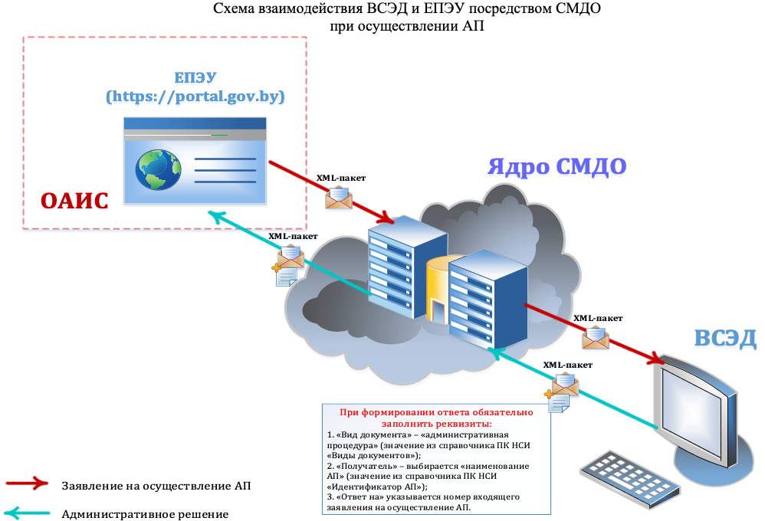

Slide 159
12. ОБЛАЧНОЕ ХРАНИЛИЩЕ СМДО
12.1. Облачное хранилище СМДО предназначено для организации обмена и удаленного хранения общедоступной информации в Облачном хранилище СМДО и представляет собой веб-приложение, облачный ресурс хранения файлов и доступа к ним посредством VPN соединения и(или) интернета по ссылке https://doccloud.by.
12.2. Пользователями Облачного хранилища СМДО являются Абоненты СМДО.
Доступ Абонента СМДО к Облачному хранилищу СМДО происходит автоматически при подключении нового пользователя к СМДО в рамках услуги по предоставлению доступа ВСЭД к СМДО.
Облачное хранилище СМДО позволяет пользователям, являющимся Абонентами СМДО использовать облако с учетными данными СМДО.

Slide 160
12. ОБЛАЧНОЕ ХРАНИЛИЩЕ СМДО
Логином является идентификатор системы обмена (org) Абонента СМДО, в качестве пароля используется пароль доступа к технологическому ящику Абонента СМДО транспортной среды СМДО (из настроечных реквизитов).

Slide 161
12. ОБЛАЧНОЕ ХРАНИЛИЩЕ СМДО
Логином является идентификатор системы обмена (org) Абонента СМДО, в качестве пароля используется пароль доступа к технологическому ящику Абонента СМДО транспортной среды СМДО (из настроечных реквизитов).
12.3. Пользователь имеет возможность получать доступ к Облачному хранилищу СМДО посредством глобальной компьютерной сети Интернет с IP-адресов, соответствующих пулу адресов национального сегмента Республики Беларусь, или посредством VPN соединения.

Slide 162
12. ОБЛАЧНОЕ ХРАНИЛИЩЕ СМДО
12.4. Размещение и скачивание документов в Облачном хранилище СМДО для Абонентов СМДО доступно:
по предоставляемой ссылке;
по предоставляемой ссылке с паролем;
посредством персонального размещения документов в профиле пользователя организации-получателя.
Ссылочная информация на размещенные материалы в Облачном хранилище СМДО с указанием варианта размещения материалов в Облачном хранилище СМДО передается в отправленном письме по СМДО.

Slide 163
12. ОБЛАЧНОЕ ХРАНИЛИЩЕ СМДО
12.5. Доступная квота, выделенная для каждого Абонента СМДО составляет 5 Гб.
12.6. Работа в Облачном хранилище СМДО осуществляется в соответствии с Руководством пользователя Облачного хранилища СМДО, размещенным на сайте Оператора СМДО.

Slide 164
ГОСУДАРСТВЕННАЯ СИСТЕМА УПРАВЛЕНИЯ ОТКРЫТЫМИ КЛЮЧАМИ ПРОВЕРКИ ЭЛЕКТРОННОЙ ЦИФРОВОЙ ПОДПИСИ РЕСПУБЛИКИ БЕЛАРУСЬ (ГосСУОК)

Slide 165
25 ноября 2020г. в НЦЭУ прошла церемония издания сертификатов открытых ключей (далее – СОК) национального центра удостоверения подписей (Country Signing Certification Authorities, далее – CSCA) и корневого СОК удостоверяющего центра для управления доступом к проверке электронных документов уполномоченными органами Республики Беларусь (Country Verifying Certification Authorities, далее – CVCA).
Издание СОК CSCA и CVCA проводилось в присутствии комиссии в составе представителей НЦЭУ, Оперативно-аналитического центра при Президенте Республики Беларусь, Министерства связи и информатизации, Министерства внутренних дел, Министерства транспорта и коммуникаций.

Slide 166
НЦЭУ осуществляет функции национального центра удостоверения подписей в соответствии с положениями Указа Президента Республики Беларусь от 8 ноября 2011 г. № 515 «О некоторых вопросах развития информационного общества в Республике Беларусь».
Белорусский CSCA взаимодействует с Директорией открытых ключей Международной организации гражданской авиации (далее – ДОК ИКАО) по вопросам распространения сертификатов открытых ключей для биометрических документов.

Slide 167
Регламент деятельности республиканского удостоверяющего центра Государственной системы управления открытыми ключами проверки электронной цифровой подписи Республики Беларусь (далее – регламент) является документом, устанавливающим основные правила деятельности республиканского удостоверяющего центра Государственной системы управления открытыми ключами проверки электронной цифровой подписи Республики Беларусь (далее – республиканский удостоверяющий центр), и разработан в соответствии с требованиями СТБ 34.101.48-2012 «Информационные технологии и безопасность. Требования к политике применения сертификатов удостоверяющих центров».

Slide 168
Для целей регламента термины и определения используются в значениях, определенных:
Законом Республики Беларусь от 28 декабря 2009г. No 113-3 «Об электронном документе и электронной цифровой подписи»,
СТБ34.101.19-2012 «Информационные технологии и безопасность. Форматы сертификатов и списков отозванных сертификатов инфраструктуры открытых ключей»,
СТБ 34.101.48-2012, СТБ 34.101.67-2014 «Информационные технологии и безопасность. Инфраструктура атрибутных сертификатов»,
СТБ 34.101.69-2014 «Информационные технологии и безопасность. Криптология. Термины и определения».

Slide 169
В соответствии с пунктом 5 Указа Президента Республики Беларусь от 8 ноября 2011 г. No 515 «О некоторых вопросах развития информационного общества в Республике Беларусь» функции оператора республиканского удостоверяющего центра осуществляет республиканское унитарное предприятие «Национальный центр электронных услуг» (далее — оператор).
Оператор осуществляет оказание услуг республиканского удостоверяющего центра на договорной основе.
Основные функции республиканского удостоверяющего центра определены в Положении о Государственной системе управления открытыми ключами проверки электронной цифровой подписи Республики Беларусь, утвержденном приказом Оперативно-аналитического центра при Президенте Республики Беларусь от 10 декабря 2015 г. No 118.

Slide 170
1.2. Пользователи регламента
Сертификаты открытых ключей проверки электронной цифровой подписи (далее –сертификаты) и атрибутные сертификаты, изданные в соответствии с регламентом, могут быть использованы для целей, определенных соответствующей политикой применения сертификатов, политикой применения атрибутных сертификатов.
2.Требования к участникам инфраструктуры открытых ключей
2.1.Требования к республиканскому удостоверяющему центру
Республиканский удостоверяющий центр обязан выполнять все требования, установленные соответствующей политикой применения сертификатов, политикой применения атрибутных сертификатов, а также регламента, положения которого не противоречат указанным политикам.

Slide 171
2.2. Требования к регистрационному центру
Регистрационный центр осуществляет свою деятельность в соответствии с регламентом работы, согласованным с оператором.
Регистрационный центр обязан выполнять все требования, установленные соответствующей политикой применения сертификатов, политикой применения атрибутных сертификатов, а также регламента, положения которого не противоречат указанным политикам.
Регистрационный центр должен быть аккредитован в Государственной системе управления открытыми ключами проверки электронной цифровой подписи РБ в соответствии с требованиями Инструкции о порядке проведения аккредитации поставщиков услуг в Государственной системе управления открытыми ключами проверки электронной цифровой подписи РБ и осуществления контроля за соблюдением условий аккредитации, утвержденной приказом Оперативно-аналитического центра при Президенте Республики Беларусь от 20.11.2013 No89.

Slide 172
Основные функции регистрационного центра определены в Положении о Государственной системе управления открытыми ключами проверки электронной цифровой подписи Республики Беларусь, утвержденном приказом Оперативно-аналитического центра при Президенте Республики Беларусь от 10декабря 2015 г. No 118.
Регистрационный центр несет ответственность за проверку информации, вносимой в сертификаты и атрибутные сертификаты.

Slide 173
2.3.Требования к подписчикам
Подписчики обязаны:
гарантировать, что вся информация, предоставляемая для издания сертификатов и (или) атрибутных сертификатов, является полной и точной;
использовать личный и открытый ключи только для выработки и проверки электронной цифровой подписи, а также в соответствии с ограничениями, о которых оператор уведомляет подписчика;
хранить в тайне личный ключ;
обеспечивать защиту личного ключа от случайного уничтожения или от модификации (изменения);
отозвать открытый ключ в случае, если тайна соответствующего ему личного ключа нарушена;
не использовать личный ключ, если соответствующий ему открытый ключ отозван или срок действия этого открытого ключа истек.

Slide 174
2.4. Требования к доверяющей стороне
Доверяющие стороны могут запрашивать у оператора сертификаты и атрибутные сертификаты любого подписчика и использовать их для проверки электронной цифровой подписи электронного документа.
Перед установлением доверия к электронному документу доверяющая сторона обязана:
убедиться в действительности сертификата и атрибутного сертификата, включая их проверку на отзыв или истечение срока действия;
удостовериться, что в атрибутном сертификате содержится информация о полномочиях физического лица.

Slide 175
2.5.Требования к центру атрибутных сертификатов
Центр атрибутных сертификатов на основании сертификатов физических лиц, работающих в государственных органах и других организациях, а также иных физических лиц издает атрибутные сертификаты в соответствии с политикой применения атрибутных сертификатов.
В атрибутных сертификатах содержится информация о полномочиях таких физических лиц.
Функции центра атрибутных сертификатов осуществляет республиканский удостоверяющий центр.

Slide 176
3. Требования к республиканскому удостоверяющему центру
3.1. Требования по управлению ключами

Slide 177
3.1.1.Выработка личного ключа республиканского удостоверяющего центра, центра атрибутных сертификатов
Выработка личных ключей и открытых ключей республиканского удостоверяющего центра и центра атрибутных сертификатов осуществляется подготовленными и доверенными работниками оператора в конструктивно защищенной среде под контролем как минимум двух работников оператора с использованием сертифицированного программно-аппаратного средства электронной цифровой подписи, имеющего сертификат соответствия Национальной системы подтверждения соответствия Республики Беларусь требованиям технического регламента Республики Беларусь «Информационные технологии. Средства защиты информации. Информационная безопасность» (ТР 2013/027/BY).

Slide 178
Порядок выработки личного ключа подписи и формирование запроса к корневому удостоверяющему центру на издание сертификата республиканского удостоверяющего центра определен в организационно-распорядительных документах оператора.
Порядок выработки личного ключа и открытого ключа центра атрибутных сертификатов определяется в организационно-распорядительных документах оператора.
Срок действия сертификата республиканского удостоверяющего центра – 15 лет.
Срок действия сертификата центра атрибутных сертификатов – 10 лет.

Slide 179
До истечения срока действия личного ключа подписи республиканского удостоверяющего центра оператор вырабатывает новую пару ключей для подписи издаваемых сертификатов и принимает все необходимые меры для того, чтобы избежать нарушения деятельности любого участника, доверяющего сертификату республиканского удостоверяющего центра.
Новые ключи республиканского удостоверяющего центра создаются и распространяются в соответствии с регламентом деятельности республиканского удостоверяющего центра.

Slide 180
До истечения срока действия личного ключа подписи центра атрибутных сертификатов оператор вырабатывает новую пару ключей для подписи издаваемых атрибутных сертификатов и принимает все необходимые меры для того, чтобы избежать нарушения деятельности любого участника, доверяющего сертификату центра атрибутных сертификатов.
Новые ключи центра атрибутных сертификатов создаются и распространяются в соответствии с регламентом.
.

Slide 181
3.1.2.Хранение, резервное копирование и восстановление личного ключа республиканского удостоверяющего центра, центра атрибутных сертификатов
Личные ключи республиканского удостоверяющего центра и центра атрибутных сертификатов хранятся в тайне и используются только в сертифицированном программно-аппаратном средстве электронной цифровой подписи.
Средства контроля доступа к программно-аппаратному средству электронной цифровой подписи, в котором хранятся личные ключи республиканского удостоверяющего центра и центра атрибутных сертификатов, гарантируют отсутствие несанкционированного доступа к ним.

Slide 182
Работники оператора осуществляют резервное копирование личных ключей республиканского удостоверяющего центра и центра атрибутных сертификатов.
Резервные копии личных ключей республиканского удостоверяющего центра и центра атрибутных сертификатов хранятся в зашифрованном виде.
К ключам шифрования резервных копий личных ключей республиканского удостоверяющего центра и центра атрибутных сертификатов применяется (5,3)-пороговое разделение секрета в соответствии с криптографическим алгоритмом, установленным в СТБ34.101.60-2014 «Информационные технологии и безопасность. Алгоритмы разделения секрета».

Slide 183
Резервное копирование личных ключей республиканского удостоверяющего центра и центра атрибутных сертификатов, их восстановление осуществляется в присутствии как минимум двух подготовленных и доверенных работников оператора в отдельном помещении на программно-аппаратном средстве электронной цифровой подписи под контролем комиссии (владельцы частичных секретов резервной копии личных ключей различны).
Безопасность резервных копий личных ключей республиканского удостоверяющего центра и центра атрибутных сертификатов обеспечивается на таком же или более высоком уровне, как и для постоянно используемых личных ключей республиканского удостоверяющего центра и центра атрибутных сертификатов.

Slide 184
3.1.3. Распространение открытых ключей республиканского удостоверяющего центра, центра атрибутных сертификатов
Республиканский удостоверяющий центр распространяет свой открытый ключ в виде сертификата, подписанного личным ключом корневого удостоверяющего центра Государственной системы управления открытыми ключами проверки электронной цифровой подписи Республики Беларусь.
Центр атрибутных сертификатов распространяет свой открытый ключ в виде сертификата, подписанного личным ключом республиканского удостоверяющего центра. Сертификаты республиканского удостоверяющего центра и центра атрибутных сертификатов размещаются на интернет-сайте оператора.

Slide 185
Доверяющие стороны должны проводить проверку подлинности и целостности открытых ключей республиканского удостоверяющего центра и центра атрибутных сертификатов при их получении.
3.1.4. Депонирование личного ключа республиканского удостоверяющего центра, центра атрибутных сертификатов
Республиканский удостоверяющий центр и центр атрибутных сертификатов не осуществляют депонирование личных ключей республиканского удостоверяющего центра и центра атрибутных сертификатов, несмотря на то, что они осуществляют их резервное копирование.

Slide 186
3.1.5. Использование личного ключа республиканского удостоверяющего центра, центра атрибутных сертификатов
Республиканский удостоверяющий центр использует свой личный ключ только для издания сертификатов, списков отозванных сертификатов и предоставления информации о статусе сертификатов, определенных в соответствующей политике применения сертификатов.
Центр атрибутных сертификатов использует свой личный ключ только для издания атрибутных сертификатов, списков отозванных атрибутных сертификатов и предоставления информации о статусе атрибутных сертификатов, определенных в политике применения атрибутных сертификатов.

Slide 187
3.1.6. Окончание срока действия личного ключа республиканского удостоверяющего центра, центра атрибутных сертификатов
Личные ключи республиканского удостоверяющего центра и центра атрибутных сертификатов не используются по окончании срока их действия.
Уничтожение копий личных ключей республиканского удостоверяющего центра и центра атрибутных сертификатов без возможности восстановления всех копий личных ключей республиканского удостоверяющего центра и центра атрибутных сертификатов, в том числе и резервных, осуществляется после окончания срока их действия в порядке, определенном в организационно-распорядительных документах оператора.

Slide 188
3.1.7. Управление средством электронной цифровой подписи, используемым для издания сертификатов, атрибутных сертификатов
В республиканском удостоверяющем центре и центре атрибутных сертификатов для издания сертификатов и атрибутных сертификатов, списков отозванных сертификатов и списков отозванных атрибутных сертификатов используется программно-аппаратное средство электронной цифровой подписи, имеющее сертификат соответствия Национальной системы подтверждения соответствия Республики Беларусь требованиям технического регламента Республики Беларусь «Информационные технологии. Средства защиты информации. Информационная безопасность» (ТР 2013/027/BY).

Slide 189
Оператор обеспечивает безопасность программно-аппаратного средства электронной цифровой подписи в течение всего срока его применения для издания сертификатов и атрибутных сертификатов, списков отозванных сертификатов и списков отозванных атрибутных сертификатов.
Оператор гарантирует, что (1/2):
программно-аппаратное средство электронной цифровой подписи не было повреждено во время поставки;
программно-аппаратное средство электронной цифровой подписи не было скомпрометировано во время хранения;

Slide 190
Оператор гарантирует, что (2/2):
установка, активация, резервное копирование и восстановление личных ключей республиканского удостоверяющего центра и центра атрибутных сертификатов в программно-аппаратном средстве электронной цифровой подписи проводится под минимум двух доверенных работников оператора и владельцев порогового числа частичных секретов, участвующих в восстановлении под контролем комиссии;
программно-аппаратное средство электронной цифровой подписи функционирует правильно;
личные ключи республиканского удостоверяющего центра и центра атрибутных сертификатов, хранимые в программно-аппаратном средстве электронной цифровой подписи, уничтожаются при изъятии данного средства из обращения.

Slide 191
3.2. Требования по управлению сертификатами, атрибутными сертификатами
3.2.1. Регистрация подписчика
Регистрация подписчиков осуществляется регистрационными центрами. О нормах и правилах, касающихся использования сертификата (атрибутного сертификата) подписчик информируется республиканским удостоверяющим центром в соответствии с п.п.3.2.4 регламента.
Личность физического лица проверяется на основании документа, удостоверяющего личность (информация, которая при этом подтверждается, – это фамилия и имя, дата рождения, идентификационный номер).

Slide 192
В отношении подписчиков (физических лиц) – резидентов Республики Беларусь регистрируется вся информация, однозначно идентифицирующая физическое лицо, а также информация о документе, удостоверяющем личность в соответствии с законодательством Республики Беларусь (серия и номер документа, дата выдачи и наименование органа, выдавшего такой документ), содержащаяся в самом документе, удостоверяющем личность, или в государственной информационной системе (ресурсе).
В отношении подписчиков(физических лиц) – нерезидентов Республики Беларусь регистрируются данные, имеющиеся в представленном документе, удостоверяющем личность.

Slide 193
Информация о полномочиях, предоставленных физическому лицу (представителю организации или другого физического лица), проверяется на основании документов, подтверждающих такие полномочия.
Проверка подлинности информации об организации (обособленном подразделении юридического лица (филиала), индивидуального предпринимателя, нотариуса, адвоката), проводится на основании документов и сведений, выданных регистрирующими органами (в части полного наименования и правового статуса, иной регистрационной информации).
Перечень документов, представляемых подписчиками, а также уточненный перечень регистрируемых данных определяется в порядке оказания услуг республиканского удостоверяющего центра и иных организационно-распорядительных документах оператора.

Slide 194
При регистрации подписчика процесс формирования запроса на издание сертификата гарантирует, что физическое лицо (в том числе, индивидуальный предприниматель, нотариус, адвокат) или организация (в том числе, обособленное подразделение юридического лица (филиал)) владеют личным ключом, связанным с открытым ключом, предоставленным для получения сертификата.
Запрос на издание сертификата соответствует требованиям СТБ 34.101.17 –2012 «Информационные технологии и безопасность. Синтаксис запроса на получение сертификата».
Оператор обеспечивает конфиденциальность и целостность регистрационных данных, передаваемых при обмене с подписчиком, владельцем сертификата или между компонентами инфраструктуры оператора, задействованными в процессах оказания услуг республиканского удостоверяющего центра.

Slide 195
Подлинность и целостность регистрационных данных в электронном виде заверяется с помощью действительных сертификатов регистрационных центров.
3.2.2. Возобновление действия сертификата, атрибутного сертификата и обновление данных
Республиканский удостоверяющий центр осуществляет возобновление действия сертификата путем издания нового сертификата, сохранив без изменения информацию, содержащуюся в сертификате (кроме открытого ключа и срока действия сертификата), предварительно убедившись, что на момент обращения она является действительной.

Slide 196
Центр атрибутных сертификатов осуществляет возобновление действия атрибутного сертификата путем издания нового атрибутного сертификата, сохранив без изменения информацию, содержащуюся в атрибутном сертификате (кроме срока действия атрибутного сертификата), предварительно убедившись, что на момент обращения она является действительной.
Обновление данных сертификата (атрибутного сертификата) осуществляется путем отзыва действующего сертификата (атрибутного сертификата) и издания нового сертификата (атрибутного сертификата) с внесением в сертификат (атрибутный сертификат) обновленной информации (за исключением регистрационного номера организации).
Новый атрибутный сертификат издается в пределах срока действия сертификата, в дополнение к которому он издается.

Slide 197
Последовательность действий регистрационного центра, подписчика и перечень представляемых подписчиком документов указаны в организационно-распорядительных документах оператора.

Slide 198
3.2.3. Издание сертификата, атрибутного сертификата
Республиканский удостоверяющий центр издает сертификаты способом, обеспечивающим сохранение их подлинности и целостности
Перед изданием сертификата осуществляется проверка личности физического лица (данных о государственной регистрации организации), а также полнота и точность представленных подписчиком данных. При этом личность физического лица проверяется на основании:
документа, удостоверяющего личность (при оказании услуг республиканского удостоверяющего центра в регистрационном центре);
сведений, содержащихся в действующем сертификате (при оказании услуг республиканского удостоверяющего центра через Единый портал электронных услуг). Информация, которая при этом подтверждается, -это фамилия, имя, отчество (при наличии) и идентификационный номер).

Slide 199
Центр атрибутных сертификатов издает атрибутные сертификаты способом, обеспечивающим сохранение их подлинности и целостности.
Содержание основных полей издаваемых сертификатов и атрибутных сертификатов устанавливаются в соответствующих политиках применения сертификатов и политике применения атрибутных сертификатов.
Формат сертификата соответствует СТБ 34.101.19-2012 «Информационные технологии и безопасность. Форматы сертификатов и списков отозванных сертификатов инфраструктуры открытых ключей». Республиканский удостоверяющий центр гарантирует уникальность идентификационного номера сертификата. Центр атрибутных сертификатов гарантирует уникальность идентификационного номера атрибутного сертификата.
Атрибутный сертификат издается в пределах срока действия сертификата, к которому он издается.

Slide 200
3.2.4. Распространение организационно-распорядительных документов
Оператор гарантирует, что необходимые организационно-распорядительные документы являются доступными для подписчиков и доверяющих сторон.
Оператор предоставляет доступ подписчикам и доверяющим сторонам к следующим организационно-распорядительным документам (1/3):
копия аттестата об аккредитации республиканского удостоверяющего центра в Государственной системе управления открытыми ключами проверки электронной цифровой подписи Республики Беларусь;
регламент;
политики применения сертификатов, политика применения атрибутных сертификатов;

Slide 201
Оператор предоставляет доступ подписчикам и доверяющим сторонам к следующим организационно-распорядительным документам (2/3):
порядок оказания услуг республиканского удостоверяющего центра;
адреса и контактные данные республиканского удостоверяющего центра и регистрационных центров;
перечень информационных систем, использующих сертификаты, изданные республиканским удостоверяющим центром;
публичные договоры на оказание услуг республиканского удостоверяющего центра;
перечень документов, необходимых для оказания услуг республиканского удостоверяющего центра;
прейскурант тарифов на услуги республиканского удостоверяющего центра;

Slide 202
Оператор предоставляет доступ подписчикам и доверяющим сторонам к следующим организационно-распорядительным документам (3/3):
иные документы, установленные в соответствующих политиках применения сертификатов, политике применения атрибутных сертификатов, технических нормативных правовых актах.
Оператор предоставляет организационно-распорядительные документы с использованием долговечных носителей информации (т.е. сохраняющих целостность в течение длительного времени), в том числе в электронном виде, на государственном(ых) языке(ах) Республики Беларусь.

Slide 203
3.2.5.Распространение сертификатов, атрибутных сертификатов
Сертификат становится действительным с даты начала действия, указанного в сертификате.
Атрибутный сертификат становится действительным с даты начала действия, указанного в атрибутном сертификате.
Изданные сертификаты и атрибутные сертификате помещаются в хранилище республиканского удостоверяющего центра и передаются подписчику в соответствии с порядком оказания услуг республиканского удостоверяющего центра.
Информация о назначении сертификата содержится в самом сертификате.

Slide 204
Описание основных полей форматов издаваемых сертификатов и атрибутных сертификатов описаны в приложениях к соответствующим политикам применения сертификатов и политике применения атрибутных сертификатов.
Данная информация доступна 24 часа в сутки 365 дней в году. В случае отказа системы, сервисов или при наличии других факторов, не зависящих от оператора, оператор принимает все необходимые меры, чтобы гарантировать, что данная информация будет недоступна только в течение времени, установленного в соответствующей политике применения сертификатов, политике применения атрибутных сертификатов.

Slide 205
3.2.6. Отзыв сертификата, атрибутного сертификата
Отзыв сертификата влечет за собой отзыв атрибутного сертификата, связанного с указанным сертификатом.
Республиканский удостоверяющий центр гарантирует, что сертификат и (или) атрибутный сертификат отзывается на основании запроса в сроки и в порядке, установленные в соответствующей политике применения сертификатов и (или) политике применения атрибутных сертификатов.
Республиканский удостоверяющий центр идентифицирует и проверяет запросы, связанные с отзывом сертификатов и атрибутных сертификатов, на предмет их получения из достоверных источников.
Если сертификат и (или) атрибутный сертификат отозван, он никогда не должен использоваться в дальнейшем.

Slide 206
Услуги республиканского удостоверяющего центра по управлению отзывом доступны в течение рабочего времени регистраторов.
В случае отказа системы, сервисов или при наличии других факторов, не зависящих от оператора, оператор принимает все необходимые меры, чтобы гарантировать, что данная услуга будет недоступна только в течение времени, установленного в соответствующей политике применения сертификатов или политике применения атрибутных сертификатов.

Slide 207
3.2.7.Предоставление информации о статусе сертификата, атрибутного сертификата
При распространении республиканским удостоверяющим центром (центром атрибутных сертификатов) информации о статусе сертификата (атрибутного сертификата) посредством издания списка отозванных сертификатов (списка отозванных атрибутных сертификатов) такие списки издаются и публикуются в реальном времени, а также:
каждый список отозванных сертификатов и список отозванных атрибутных сертификатов издаются не реже одного раза в месяц и содержат информацию издания следующих списка отозванных сертификатов и соответственно списка отозванных атрибутных сертификатов;

Slide 208
новый список отозванных сертификатов и список отозванных атрибутных сертификатов могут быть опубликованы перед установленным временем издания следующих списка отозванных сертификатов и соответственно списка отозванных атрибутных сертификатов;
список отозванных сертификатов и список отозванных атрибутных сертификатов подписываются личным ключом республиканского удостоверяющего центра и соответственно центра атрибутных сертификатов;
формат списка отозванных сертификатов соответствует требованиям СТБ 34.101.19-2012 «Информационные технологии и безопасность. Форматы сертификатов и списков отозванных сертификатов инфраструктуры открытых ключей».

Slide 209
Услуги республиканского удостоверяющего центра по получению статуса сертификата и атрибутного сертификата доступны 24 часа в сутки 365 дней в году посредством размещения списка отозванных сертификатов и списка отозванных атрибутных сертификатов на официальном интернет-сайте оператора, а также через службу предоставления информации о действительности сертификатов и атрибутных сертификатов в соответствии с СТБ 34.101.26-2012 «Информационные технологии и безопасность. Онлайновый протокол проверки статуса сертификата (OCSP)».
Порядок получения доступа к OCSP-серверу и его использования для получения информации о статусе сертификата или атрибутного сертификата, определяется оператором в организационно-распорядительных документах.

Slide 210
В случае отказа системы, сервисов или при наличии других факторов, не зависящих от оператора, оператор принимает все необходимые меры, чтобы гарантировать, что данные услуги будут недоступны только в течение времени, установленного в соответствующей политике применения сертификатов или политике применения атрибутных сертификатов.

Slide 211
3.3. Управление деятельностью республиканского удостоверяющего центра
3.3.1.Управление безопасностью
Система защиты информации автоматизированной информационной системы республиканского удостоверяющего центра аттестована в соответствии с Положением о порядке аттестации систем защиты информации информационных систем, предназначенных для обработки информации, распространение и (или) предоставление которой ограничено, утвержденным приказом Оперативно-аналитического центра при Президенте Республики Беларусь от 20.02.2020 No 66.
У оператора принята Политика информационной безопасности, с которой ознакомлены все работники оператора, на которых она распространяется.

Slide 212
Требования к системе защиты информации уточняются при периодическом проведении оценки рисков.
Оценка рисков выполняется с целью учета изменений в требованиях защиты и в рисковых ситуациях (активах, угрозах, слабых местах, негативных воздействиях, оценке значительности рисков, а также, когда происходят значительные изменения в системе защиты информации или автоматизированной информационной системы республиканского удостоверяющего центра).
Работы по оценке рисков проводятся в сроки и порядке, определенном в Политике информационной безопасности республиканского удостоверяющего центра.
Оператор несет ответственность за все аспекты предоставления услуг по распространению открытых ключей.

Slide 213
3.3.2. Классификация и управление активами
Все критические активы республиканского удостоверяющего центра, требования и меры по их защите определены в задании по безопасности автоматизированной информационной системы республиканского удостоверяющего центра, на предмет соответствия которого проведена аттестация системы защиты информации автоматизированной информационной системы республиканского удостоверяющего центра в реальных условиях эксплуатации.
В должностных инструкциях работников оператора определена их ответственность за поддержание основных мероприятий по управлению информационной безопасностью.

Slide 214
3.3.3. Вопросы безопасности, связанные с персоналом
На должности привлекаются работники оператора, которые обладают необходимой квалификацией, опытом и прошли проверку на соответствие кадровой политике оператора, что подтверждается внутренними локальными правовыми актами, регламентирующими деятельность республиканского удостоверяющего центра.
В должностных инструкциях работников оператора определены их роли, права, обязанности и ответственность за обеспечение защиты информации. В них определены права и порядок доступа к защищаемой информации в соответствии с уровнем доступа к защищаемым сведениям, меры дисциплинарного воздействия, которые применяются в случае несанкционированных действий, нарушения политики информационной безопасности республиканского удостоверяющего центра.

Slide 215
Оператор повышает квалификацию своих работников в такой мере и с такой частотой, которые необходимы для обеспечения соответствующего уровня профессионализма, требуемого для исполнения их обязанностей надлежащим образом.
Работники оператора, назначенные на доверенные должности, не имеют конфликта интересов, который может негативно повлиять на беспристрастность в их деятельности.

Slide 216
В республиканском удостоверяющем центре поддерживаются следующие роли работников с соответствующими обязанностями:
администратор информационной безопасности:
отвечает за администрирование системы защиты информации автоматизированной информационной системы республиканского удостоверяющего центра;
осуществляет контроль целостности и подлинности текущих и архивных системных журналов событий и инцидентов безопасности автоматизированной информационной системы республиканского удостоверяющего центра, проведение аудита безопасности системы защиты информации автоматизированной информационной системы республиканского удостоверяющего центра;

Slide 217
системный администратор:
Отвечает за установку, конфигурирование и обслуживание автоматизированной информационной системы республиканского удостоверяющего центра, используемой для регистрации, издания и отзыва сертификатов (атрибутных сертификатов);
за повседневное обслуживание автоматизированной информационной системы республиканского удостоверяющего центра;
осуществляет резервное копирование и восстановление автоматизированной информационной системы республиканского удостоверяющего центра;

Slide 218
администратор баз данных:
отвечает за управление, архивирование, резервное копирование и восстановление баз данных автоматизированной информационной системы республиканского удостоверяющего центра.
Оператор не назначает на доверенные или управляющие должности лиц, которые имели судимости за серьезные преступления или другие преступления, которое могут повлиять на профессиональное выполнение служебных обязанностей.
Работники оператора не назначаются на доверенные должности, пока не завершены все необходимые проверки.
Все работники оператора проходят необходимые проверки в Оперативно-аналитическом центре при Президенте Республики Беларусь.

Slide 219
3.3.4. Физическая защита и защита от воздействий окружающей среды
Оператор обеспечивает физический доступ к оборудованию, используемому для издания и отзыва сертификатов, только уполномоченным лицам.
Оператор осуществляет контроль во избежание утери, повреждения или компрометации активов, которые могут привести к приостановлению его деятельности.
Оператор осуществляет контроль во избежание компрометации или кражи информации и оборудования, используемого для обработки этой информации.

Slide 220
Оператором создан серверный центр для реализации физически защищенной среды, которая обеспечивает обнаружение и предотвращение несанкционированного использования, доступа или разглашения информации, обрабатываемой в республиканском удостоверяющем центре.
Безопасность серверного центра республиканского удостоверяющего центра проанализирована при проведении аттестации системы защиты информации автоматизированной информационной системы республиканского удостоверяющего центра и аккредитации республиканского удостоверяющего центра в Государственной системе управления открытыми ключами проверки электронной цифровой подписи Республики Беларусь.

Slide 221
Любые лица, получающие физический доступ в серверный центр республиканского удостоверяющего центра, не должны оставаться там без надзора уполномоченного лица.
Оператором обеспечивается физическая защита помещений республиканского удостоверяющего центра и защита от воздействий окружающей среды для оборудования, используемого для реализации услуг республиканского удостоверяющего центра.

Slide 222
В организационно-распорядительных документах оператора, разработанных в рамках реализации мероприятий по обеспечению информационной безопасности, описаны средства защиты всего оборудования республиканского удостоверяющего центра, включая конструкцию здания и размещение в нем помещений, физический доступ, электроснабжение и кондиционирование воздуха, построение телекоммуникационных кабельных сетей, противопожарные меры безопасности и защиты, хранение и утилизацию носителей информации, резервное копирование, техническое обслуживание оборудования, системы обнаружения физического вторжения и т.д.

Slide 223
3.3.5. Управление операционной деятельностью
Автоматизированная информационная система республиканского удостоверяющего центра и информация, обрабатываемая в автоматизированной информационной системе республиканского удостоверяющего центра, защищены от вирусов и не доверенного программного обеспечения.
В автоматизированной информационной системе республиканского удостоверяющего центра протоколируются все сбои и инциденты безопасности, а также СЗИ применяются меры быстрого реагирования на данные события.

Slide 224
В задании по безопасности автоматизированной информационной системы республиканского удостоверяющего центра определены процедуры, влияющие на предоставление услуг по распространению открытых ключей, политика управления носителями информации, используемыми в рамках деятельности республиканского удостоверяющего центра для защиты их от повреждения, хищения и несанкционированного доступа к ним, а также политика по контролю журналов аудита автоматизированной информационной системы республиканского удостоверяющего центра на предмет наличия следов вредоносной деятельности.
Оператором определены и реализованы процедуры, влияющие на предоставление услуг по распространению открытых ключей, для всех доверенных и административных должностей.

Slide 225
Оператором проводятся мероприятия по обеспечению достаточности системных ресурсов и дискового пространства с целью обеспечения надлежащей обработки и хранения информации.
Оператором определены и применяются меры быстрого реагирования на все сбои и инциденты в работе системы защиты информации автоматизированной информационной системы республиканского удостоверяющего центра, а также на инциденты в области информационной и системной безопасности и ограничению влияния при нарушении безопасности.
В республиканском удостоверяющем центре процессы проверки соответствия требованиям сохранности информации о сертификатах и атрибутных сертификатах начинаются при запуске автоматизированной информационной системы республиканского удостоверяющего центраи заканчиваются при ее остановке.

Slide 226
В республиканском удостоверяющем центре операции по обеспечению безопасности отделены от любых других операций.
В политике информационной безопасности и должностных инструкциях работников определены обязанности по обеспечению безопасности республиканского удостоверяющего центра, которые включают рабочие процедуры и обязанности, планирование системы защиты информации, мероприятия по обеспечению достаточности системных ресурсов и дискового пространства с целью обеспечения надлежащей обработки и хранения информации, защиту от вредоносного программного обеспечения, обеспечение безопасности помещений, сетевое управление, активное отслеживание журналов аудита, анализ событий и проверку исполнения, управление носителями информации и их безопасность, обмен данными и программным обеспечением.

Slide 227
3.3.6. Управление системным доступом
Автоматизированная информационная система республиканского удостоверяющего центра представляет собой информационную систему, на которой обрабатывается информация, охраняемая в соответствии с законодательством Республики Беларусь.
Технические средства автоматизированной информационной системы республиканского удостоверяющего центра размещены в одной контролируемой зоне, и обработка защищаемой информации осуществляется в пределах области действия комплекса средств безопасности объекта.

Slide 228
В системе защиты информации автоматизированной информационной системы республиканского удостоверяющего центра применяются сертифицированные средства криптографической защиты информации для обеспечения конфиденциальности, контроля целостности (неизменности) и подлинности информации, распространение и(или) предоставление которой ограничено.
В автоматизированной информационной системе республиканского удостоверяющего центра управление доступом пользователей (включая регистраторов регистрационных центров, администраторов и любых пользователей, имеющих прямой доступ к системе) к ресурсам, а также доступ к информации и системным функциям приложений ограничивается в соответствии с политикой информационной безопасности республиканского удостоверяющего центра.

Slide 229
В республиканском удостоверяющем центре ответственные работники перед использованием оборудования и программного обеспечения, связанного с управлением сертификатами и списками отозванных сертификатов, проходят процедуру двухфакторной идентификации и аутентификации.
Действия работников контролируются путем сохранения записей событий.
В республиканском удостоверяющем центре информация, распространение и (или) предоставление которой ограничено, защищается, в том числе и на повторно используемых объектах хранения (например, удаленные файлы), доступных для неуполномоченных пользователей.

Slide 230
В автоматизированной информационной системе республиканского удостоверяющего центра локальные сетевые компоненты (например, маршрутизаторы) располагаются в физически безопасном окружении и их конфигурация периодически проверяется на соответствие требованиям, установленным в политике информационной безопасности республиканского удостоверяющего центра.
В помещениях, в которых размещены активы автоматизированной информационной системы республиканского удостоверяющего центра, организовано постоянное видеонаблюдение и установлены средства оповещения о тревоге, позволяющие иметь возможность соответствующим образом обнаруживать, регистрировать и реагировать на несанкционированные и ошибочные попытки доступа к данным активам.

Slide 231
3.3.7. Внедрение и обслуживание безопасных доверенных информационных систем
В автоматизированной информационной системе республиканского удостоверяющего центра используются безопасные доверенные информационные системы и продукты, которые защищены от модификации, и сертифицированные средства управления криптографическими ключами, сертификатов и атрибутных сертификатов, списков отозванных сертификатов и списков отозванных атрибутных сертификатов.
Анализ требований безопасности проводится на всех этапах разработки и эксплуатации информационных систем и продуктов, используемых в автоматизированной информационной системе республиканского удостоверяющего центра и обеспечивается необходимый уровень гарантии того, что в них надежно реализованы механизмы безопасности.

Slide 232
3.3.8. Восстановление при сбоях и обеспечение непрерывности деятельности
Оператор гарантирует, что в случае сбоя, включая компрометацию личных ключей республиканского удостоверяющего центра, действия будут возобновлены после устранения сбоя в минимально короткое время.
Оператором разработан план восстановительных работ при сбоях и обеспечении непрерывности деятельности.
Данные республиканского удостоверяющего центра, необходимые для продолжения его деятельности, подвергаются резервному копированию для того, чтобы республиканский удостоверяющий центр мог оперативно возобновить деятельность в случае аварии или сбоя.

Slide 233
В случае компрометации личного ключа республиканского удостоверяющего центра оператор в установленном порядке информирует об этом Оперативно-аналитический центр при Президенте Республики Беларусь, всех подписчиков и доверяющие стороны, с которыми заключены договоры или другие формы соглашений, а также объявляет о том, что все сертификаты и списки отозванных сертификатов, изданные с использованием данного ключа республиканского удостоверяющего центра, более не являются действительными.

Slide 234
3.3.9.Прекращение функционирования республиканского удостоверяющего центра
Оператор гарантирует, что потенциальные угрозы для подписчиков и доверяющих сторон будут сведены к минимуму в результате прекращения предоставления услуг республиканского удостоверяющего центра, а также, что информация о сертификатах будет сохранена для предоставления в суд, в случае необходимости.
В случае прекращения функционирования республиканский удостоверяющий центр:
- информирует Оперативно-аналитический центр при Президенте Республики Беларусь, всех подписчиков и доверяющие стороны, с которыми он заключил гражданско-правовые договоры или другие формы соглашений;

Slide 235
- осуществляет необходимые процедуры по передаче обязанностей для хранения регистрационной информации и записей архивов, включая информацию о статусе отзыва на соответствующий период, оговоренный с подписчиками и доверяющими сторонами;
- уничтожает под контролем комиссии свои личные ключи без возможности их восстановления;
- гарантирует, что потенциальные угрозы для подписчиков и доверяющих сторон будут сведены к минимуму в результате прекращения предоставления услуг республиканского удостоверяющего центра, а информация о сертификатах будет сохранена для представления по требованию уполномоченных государственных органов и судов в порядке, установленном законодательными актами.

Slide 236
Республиканский удостоверяющий центр обеспечивает возможность покрывать затраты по выполнению минимальных требований в случае его банкротства или отсутствия возможности оплатить все затраты самостоятельно по другим причинам, насколько это возможно в рамках действующего законодательства о банкротстве.

Slide 237
3.3.10.Соответствие требованиям законодательства
Республиканский удостоверяющий центр поддерживает в Государственной системе управления открытыми ключами проверки электронной цифровой подписи Республики Беларусь технологию электронной цифровой подписи в соответствии с Законом Республики Беларусь от 28 декабря 2009г. No113-З «Об электронном документе и электронной цифровой подписи».
Республиканский удостоверяющий центр защищает информацию, распространение и (или) предоставление которой ограничено, не отнесенную к государственным секретам, в соответствии с требованиями, установленными Законом Республики Беларусь от 10 ноября 2008 г. No455-З «Об информации, информатизации и защите информации», и действующими нормативными правовыми актами в области защиты информации.

Slide 238
3.3.11. Сохранение информации, касающейся сертификатов, атрибутных сертификатов
Республиканский удостоверяющий центр гарантирует, что вся информация, относящаяся к сертификатами атрибутным сертификатам (регистрационная, об издании и отзыве) сохраняется на установленный срок, в частности, с целью ее предоставления в суд по искам к электронным документам, на следующие сроки:
в республиканском удостоверяющем центре – в течение времени действия сертификата подписчика;
в государственном архиве – в соответствии с законодательством Республики Беларусь.

Slide 239
Республиканский удостоверяющий центр поддерживает конфиденциальность и целостность текущих и архивированных записей, касающихся сертификатов и атрибутных сертификатов.
Республиканский удостоверяющий центр предоставляет доступ к записям, касающимся сертификатов и атрибутных сертификатов, в целях представления их в суд.
Государственные органы и организации, а также физические лица (в том числе индивидуальные предприниматели) могут получить доступ к регистрационной и другой информации в соответствии с требованиями, установленными в Законе Республики Беларусь от 10 ноября 2008 г. No455-З«Об информации, информатизации и защите информации» и иными нормативными правовыми актами.

Slide 240
Республиканский удостоверяющий центр обеспечивает поддержку точного времени событий в автоматизированной информационной системе республиканского удостоверяющего центра.
Республиканский удостоверяющий центр обеспечивает хранение записей, касающихся сертификатов и атрибутных сертификатов, в течение периода времени, необходимого для подтверждения электронной цифровой подписи в электронных документах.
Республиканский удостоверяющий центр обеспечивает регистрацию событий таким образом, чтобы они не были несанкционированно удалены (кроме переноса на долгосрочные средства хранения информации) в течение периода времени, когда они хранятся.
События и данные, которые должны регистрироваться, документируются оператором.

Slide 241
Оператор регистрирует все события, связанные с регистрацией подписчиков, запросы на издание, обновление и отзыв сертификатов и атрибутных сертификатов.
Республиканский удостоверяющий центр сохраняет всю регистрационную информацию.
Оператор обеспечивает конфиденциальность и целостность и подлинность регистрационной информации.
Республиканский удостоверяющий центр регистрирует все события, связанные со сроком действия личных ключей подписи республиканского удостоверяющего центра, со сроком действия изданных сертификатов (атрибутных сертификатов), отзывом сертификатов (атрибутных сертификатов).

Slide 242
3.4. Организационные положения
Республиканский удостоверяющий центр обеспечивает оказание услуг любым физическим лицам, индивидуальным предпринимателями организациям, обособленным подразделениям юридических лиц (филиалам), нотариусами адвокатам, заинтересованным в получении услуг республиканского удостоверяющего центра и обратившимся в республиканский удостоверяющий центр или регистрационный центр.
Оператор может привлекать сторонние организации для оказания услуг подписчикам республиканского удостоверяющего центра.
Услуги, оказываемые сторонними организациями, иными третьими сторонами, выполняются (оказываются) на основании соответствующих гражданских договоров, заключаемых оператором с лицами или организациями, привлекаемыми для оказания таких услуг.

Slide 243
Применение соответствующей политики применения сертификатов и (или) политики применения атрибутных сертификатов, а также регламента деятельности республиканского удостоверяющего центра основано на их добровольном признании подписчиком.
Признание является необходимым условием для получения услуг республиканского удостоверяющего центра.
Ответственность республиканского удостоверяющего центра предусматривается в договоре, заключаемом оператором с подписчиком, которому оказываются услуги республиканского удостоверяющего центра.
С подписчиком может быть заключен публичный договор, который размещается на официальном интернет-сайте оператора.
Условия публичного договора являются общими для всех подписчиков республиканского удостоверяющего центра.

Slide 244
Оператор оставляет за собой право не рассматривать и не обсуждать предложения подписчиков по изменению и (или) дополнению условий публичного договора.
Факт принятия (акцепта) подписчиком республиканского удостоверяющего центра условий публичного договора выражается в оплате подписчиком услуги республиканского удостоверяющего центра.
Публичный договор при условии соблюдения порядка его оплаты, считается заключенным в простой письменной форме.
Публичный договор является действительным в той редакции и на тех условиях, которые существовали на момент оплаты услуг республиканского удостоверяющего центра.

Slide 245
В республиканском удостоверяющем центре рассмотрение обращений и жалоб, поступающих от подписчиков, а также порядок разрешения споров, возникающих в связи с оказанием услуг, проводится в соответствии с Законом Республики Беларусь от 18.07.2011 No 300-З «Об обращениях граждан и юридических лиц».
Деятельность структурных подразделений оператора, выполняющих процедуры оказания услуг по распространению открытых ключей, не должна зависеть от действий и решений сторонних организаций, в том числе в принятии решений о предоставлении и приостановлении услуг, порядке их оказания.

Slide 246
Структурные подразделения оператора, выполняющие процедуры оказания услуг по распространению открытых ключей, должны иметь штатную структуру, позволяющую гарантировать объективность и независимость принимаемых решений и осуществляемых действий.
Оператор обладает необходимыми материальными и финансовыми возможностями, позволяющими ему надлежащим образом обеспечивать выполнение регламента республиканского удостоверяющего центра и соответствующих политик применения сертификатов и политики применения атрибутных сертификатов.

